Slide 1
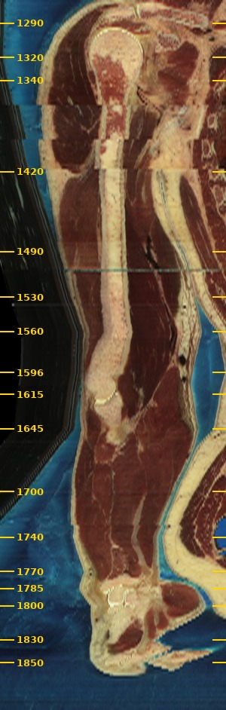
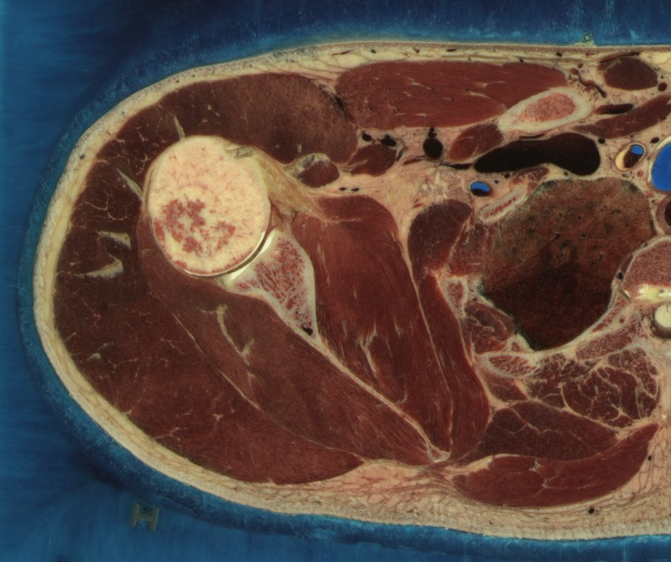
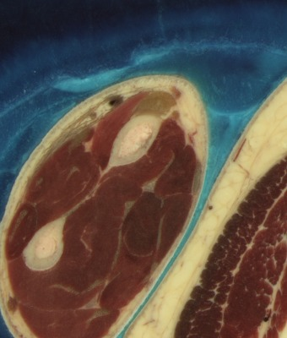
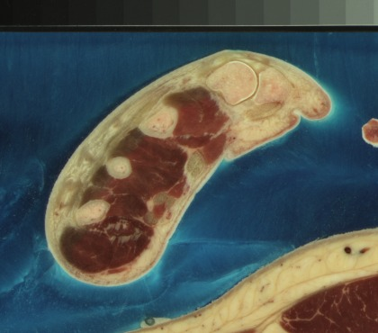
Membrum Superius – Kesitsel Anatomi
Gerçek kadavra kriyokesitleri, aynı kadavranın aynı düzeydeki BT'si ve literatürden MR/BT/US görüntüleri
Bölümler: Omuz → Kol → Önkol → El (18 VHP düzeyi + boylamsal reformat)
Her bölümün sonunda görüntüleme tabanlı varyasyonların literatür taraması
Tüm görüntüler gerçek kadavra/radyoloji verisidir; sentetik görüntü kullanılmamıştır.
Sunum dili Türkçe; anatomik terimler Terminologia Anatomica (Latince).

Slide 2
İçindekiler
Her bölüm: konu anlatımı → görseller → klinik bağlantılar → varyasyon literatür taraması
1. OMUZ
2. KOL
3. ÖNKOL
4. EL
Art. humeri, rotator manşet, fossa axillaris
Kompartmanlar ve sinirlerin seyri
Eklem, bağlar ve kompartmanlar
Karpal tünel, Guyon kanalı, TFCC, makaralar
• Kesitsel okuma rehberi
• VHP düzeyleri 1290 – 1320 – 1340
• Plexus MR'ı, bağlar, US
• Görüntüleme varyasyonları: os acromiale, Buford, incisura, plexus
• Kesitsel okuma rehberi
• VHP düzeyleri 1420 – 1490 – 1530 – 1560
• Sinirlerin ultrasonu
• Görüntüleme varyasyonları: proc. supracondylaris, aksesuar arter, bifid tendon
• Kesitsel okuma rehberi
• VHP düzeyleri 1596 – 1770 (6 düzey)
• Bağ MR'ı, kubital tünel, kompartman US, Doppler
• Görüntüleme varyasyonları: chiasma, FCRB, PL, anconeus epitrochlearis
• Kesitsel okuma rehberi
• VHP düzeyleri 1785 – 1800 – 1830 – 1850
• Karpal tünel, Guyon, TFCC, makaralar
• Görüntüleme varyasyonları: bifid MN/PMA, tenar dal, aADM, koalisyon
Giriş: düzlemler ve yönelim, dokuların görüntüleme özellikleri, veri kaynağı, boylamsal reformat
2

Slide 3
Kesitsel anatomi neden zor, nasıl kolaylaşır?
Üç boyutlu düşünmeyi öğrenmek
GİRİŞ
ANLATIM
Kesitsel anatomide zorluk, bildiğimiz yapıları alışık olmadığımız bir açıdan görmemizdir. Diseksiyon salonunda kası baştan sona izleriz; kesitte ise yalnızca o kasın bir 'dilimini' görürüz. Bu nedenle kesit okumanın ilk kuralı, her kesitte önce kemiği tanımak ve bulunduğumuz düzeyi belirlemektir: humerus başı mı, gövdesi mi, yoksa epikondiller mi?
İkinci adım, fasyaların çizdiği sınırları takip etmektir. Kol ve önkolda kaslar kompartmanlar halinde düzenlenmiştir ve her kompartmanın kendine ait bir siniri vardır. Damar–sinir demetleri ise genellikle kompartmanların birleştiği yerlerde, yağ dokusu içinde seyreder. Kriyokesitlerde bu demetler, kadavrada boşalmış damarların siyah lümenleri sayesinde kolayca seçilir.
Bu sunumda aynı kadavranın aynı düzeydeki renkli kesit fotoğrafını ve BT görüntüsünü yan yana göreceğiz. Böylece kas, yağ ve kemiğin gerçek görünümü ile radyolojik görünümü arasındaki ilişkiyi doğrudan kurabileceğiz. Literatürden alınan MR ve ultrason görüntüleri de klinikte bu bilginin nasıl kullanıldığını gösterecek.
3

Slide 4
Kesitsel anatomiye giriş: düzlemler ve yönelim
Kesit nasıl okunur?
GİRİŞ
KONU ANLATIMI
• Düzlemler: aksiyel (transvers), koronal (frontal) ve sagital. Ekstremite MR'ında ayrıca oblik düzlemler kullanılır (ör. omuzda supraspinatus'a paralel koronal oblik, glenoide paralel sagital oblik).
• Radyolojik yönelim: aksiyel kesitlere aşağıdan bakılır – ön yukarıda, hastanın sağı izleyicinin solunda. Bu sunumdaki tüm VHP kriyokesitleri de bu kurala göre (dikey çevrilerek) gösterilmiştir.
• Okuma stratejisi: 1) kemik(ler)i ve düzeyi belirle → 2) fasya ve septalarla kompartmanları ayır → 3) her kompartmandaki kas gruplarını say → 4) damar–sinir demetlerini bul → 5) yüzeyel venler ve deri sinirleri.
• Ekstremite kesitlerinde medial/lateral yönü belirlemek için gövdeye en yakın taraf ve kemiklerin şekli (ör. distal humerus'ta epikondiller, önkolda radius/ulna) kullanılır.
• VHP-M kadavrasında kol gövde yanında, önkol pronasyonda ve el uyluğa yaslıdır; bu nedenle önkol ve el kesitleri vücut eksenine göre eğiktir.
VHP-M – boylamsal reformat ve kesit düzeyleri
Görüntü: NLM Visible Human Project (NCI Imaging Data Commons, doi:10.5281/zenodo.12690049; NLM Terms and Conditions 2019). İşleme/kırpma: bu proje.
4

Slide 5
Dokuların kesitsel görüntüleme yöntemlerinde görünümü
Kriyokesit, BT, MR ve ultrason
GİRİŞ
TABLO
Doku | Kriyokesit (renkli foto) | BT (HU) | MR T1 / T2-yağ baskılı | Ultrason
Kortikal kemik | Beyaz-krem kenar | Çok yüksek (≈ +700 – +3000) | Sinyalsiz (siyah) / siyah | Hiperekoik yüzey + akustik gölge
Kemik iliği (yağlı) | Pembe-sarımsı | Düşük (yağ ağırlıklı) | Parlak / baskılanmış (koyu) | Görülmez
Kas | Kırmızı-kahverengi | +40 – +60 | Orta / orta | Hipoekoik, ince ekojen septalar
Yağ | Sarı | −100 – −50 | Parlak / koyu | Değişken ekojen
Tendon, bağ | Beyaz-sedefli | Kasa yakın / biraz yüksek | Siyah / siyah | Fibriler hiperekoik (anizotropi)
Periferik sinir | Krem renkli kordon | Kasa yakın (ayırt güç) | Orta / hafif parlak (fasiküler) | 'Bal peteği' fasiküler görünüm
Damar | Boş lümen siyah (kadavra) | Kontrastsız ≈ kan +40 | Akım boşluğu | Anekoik lümen; Doppler sinyali
Eklem kıkırdağı | Parlak beyaz ince hat | Görülmez | Orta / orta-parlak | Anekoik ince bant
Kriyokesitlerde mavi alanlar gömme ortamıdır (jelatin); bazı hava yolları/boşluklar da mavi jelle dolmuştur. Donmuş kadavra BT'sinde HU değerleri canlıdan biraz farklı olabilir.
Kaynak: standart anatomi bilgisi (Terminologia Anatomica).
5

Slide 6
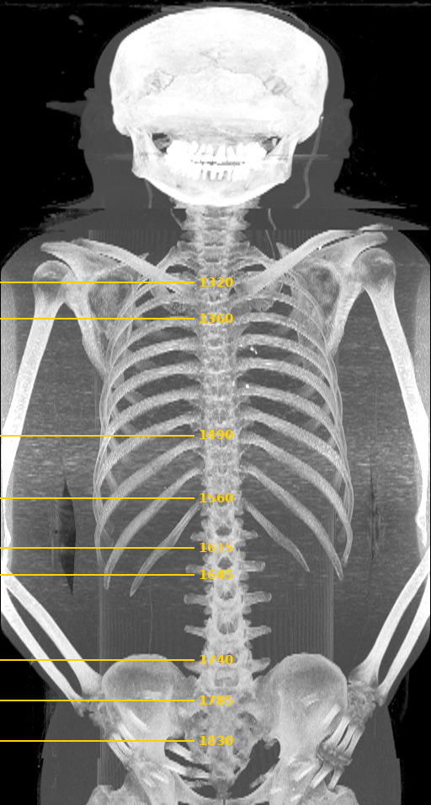
Veri kaynağı: Visible Human Male ve düzey eşleştirme
Neden bu kriyokesit ve BT gerçekten 'aynı düzey'dir?
GİRİŞ
KONU ANLATIMI
• Visible Human Male: aynı kadavradan taze BT, MR, donmuş BT ve 1 mm aralıklı renkli kriyomakrotom kesitleri (2048×1216 piksel, 0,33 mm/piksel).
• NLM belgelerine göre anatomik kesitler 1 mm aralıklıdır ve BT aksiyel görüntüleriyle çakışır; kriyokesit a_vm#### ile donmuş BT c_vm####.fro aynı numarayı taşır. Özgün dosya adı DICOM etiketi (0009,1001)'de korunur → eşleştirme tahmin edilmemiştir.
• Düzlem içi hizalama: gövde maskelerinin çapraz korelasyonu + uzuv bölgesinde yerel arama (±12 BT pikseli). Kontrol: BT kemik konturları kriyokesitteki kemiklerle çakıştırılmıştır.
• Sınırlılık: donmuş BT görüş alanı 480 mm'dir; kol ortasından dirseğe kadar kol kısmen alan dışındadır – bu düzeylerde BT etiketlenmemiştir. VHP aksiyel MR yalnız başı kapsar; MR/US karşılıkları literatürden eklenmiştir.
Donmuş BT koronal MIP – sarı çizgiler: pilot kesit düzeyleri
Görüntü: NLM Visible Human Project (NCI Imaging Data Commons, doi:10.5281/zenodo.12690049; NLM Terms and Conditions 2019). İşleme/kırpma: bu proje.
6

Slide 7
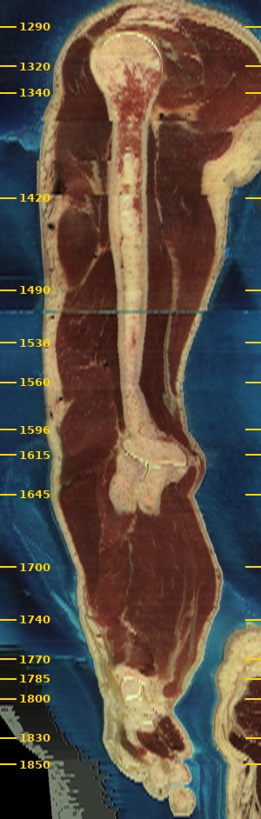
Sağ üst ekstremite boyunca boylamsal kesit (eğri düzlemli reformat)
311 kriyokesitten (2 mm aralık) yeniden oluşturulmuş gerçek veri
GİRİŞ
KESİT
Önemli noktalar
• Her kesitte doğrulanmış kemik merkezleri (caput humeri, humerus, radius/ulna, karpal ve metakarpal kemikler) arasında çizilen yol boyunca örnekleme yapılmış ve satırlar üst üste dizilmiştir ('düzleştirilmiş CPR').
• Görülenler: caput humeri ve cavitas glenoidalis (1290–1340), humerus gövdesi ve çevresindeki kas kitleleri, dirsek eklem aralığı (≈1615), önkolda kemikler, karpal kemikler (≈1785–1800) ve el.
• Sarı çizgiler bu sunumda incelenen aksiyel düzeylerdir.
• Yatay süreksizlikler kadavranın kesitleme için bloklara ayrılmasından kaynaklanır (ör. ≈1500); eğri yolun düzleştirilmesi uzunlukları hafifçe bozar.
Koronal benzeri (sol–sağ hat)
Sagital benzeri (ön–arka hat)
Görüntü: NLM Visible Human Project (NCI Imaging Data Commons, doi:10.5281/zenodo.12690049; NLM Terms and Conditions 2019). İşleme/kırpma: bu proje.
7

Slide 8
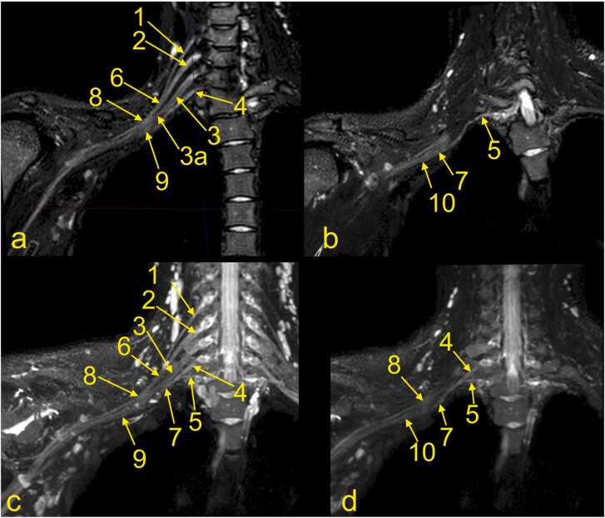
BÖLÜM 1
OMUZ
Omuzun kesitsel anatomisi
Art. humeri, rotator manşet, fossa axillaris
VHP-M kriyokesit 1320
• Kesitsel okuma rehberi
• VHP düzeyleri 1290 – 1320 – 1340
• Plexus MR'ı, bağlar, US
• Görüntüleme varyasyonları: os acromiale, Buford, incisura, plexus
Fig. 5 – Szaro Pawel ve ark., 2021 (PMC8695258, CC BY)
Görüntü: NLM Visible Human Project (NCI Imaging Data Commons, doi:10.5281/zenodo.12690049; NLM Terms and Conditions 2019). İşleme/kırpma: bu proje. • Szaro Pawel, McGrath Alexandra, Ciszek Bogdan et al. Magnetic resonance imaging of the brachial plexus. Part 1: Anatomical considerations, magnetic resonance techniques, and non-traumatic lesions. Eur J Radiol Open. 2021 Dec 20;9:100392. doi: 10.1016/j.ejro.2021.100392 PMCID: PMC8695258. Lisans: CC BY.
8

Slide 9
Omuz kesitlerini okumak
Caput humeri'den aksillaya
BÖLÜM 1 · OMUZ
ANLATIM
Omuz kesitlerinde yönümüzü bulmak için caput humeri ve scapula'yı kullanırız. Caput humeri'nin hemen medialinde sığ glenoid yüzey, onun önünde m. subscapularis, arkasında ise m. infraspinatus ve m. teres minor yer alır. Daha üst kesitlerde spina scapulae'nin önünde m. supraspinatus görülür. Bu düzen, MR'da rotator manşet yırtıklarını değerlendirirken temel referansımızdır.
Biraz daha aşağı indiğimizde humerus'un boyun bölgesine ve aksillaya ulaşırız. Aksillanın ön duvarını pektoral kaslar, arka duvarını m. subscapularis oluşturur; aradaki yağ dokusunda a./v. axillaris ve plexus brachialis'in fasikülleri bulunur. Kriyokesitlerde damarlar boş lümenleri sayesinde siyah olarak seçilir.
9

Slide 10
Omuzun kesitsel anatomisi – okuma rehberi
Aksiyel kesit ve MR düzlemleri
BÖLÜM 1 · OMUZ
KONU ANLATIMI
• Aksiyel: caput humeri ile cavitas glenoidalis ilişkisi; önde m. subscapularis, arkada m. infraspinatus ve m. teres minor, dışta m. deltoideus. Labrum glenoidale önde ve arkada üçgen sinyalsiz yapı olarak izlenir.
• Koronal oblik (supraspinatus'a paralel): m. supraspinatus ve tendonu, arcus coracoacromialis ve subakromiyal boşluk en iyi bu düzlemde değerlendirilir.
• Sagital oblik (glenoide paralel): rotator manşet kaslarının 'Y' dizilimi, ligg. glenohumeralia ve recessus axillaris.
• Aksilla: a./v. axillaris ve plexus brachialis m. pectoralis minor'ün arkasında; MR nörografi kökleri, trunkusları ve fasikülleri gösterir.
• Ultrason: rotator manşet tendonları fibriler hiperekoik bantlar olarak caput humeri'nin üzerinde izlenir; plexus trunkusları interskalen bölgede 'trafik lambası' dizilimiyle görülür.
VHP-M kesit 1320
Görüntü: NLM Visible Human Project (NCI Imaging Data Commons, doi:10.5281/zenodo.12690049; NLM Terms and Conditions 2019). İşleme/kırpma: bu proje.
10

Slide 11
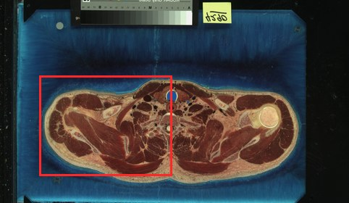
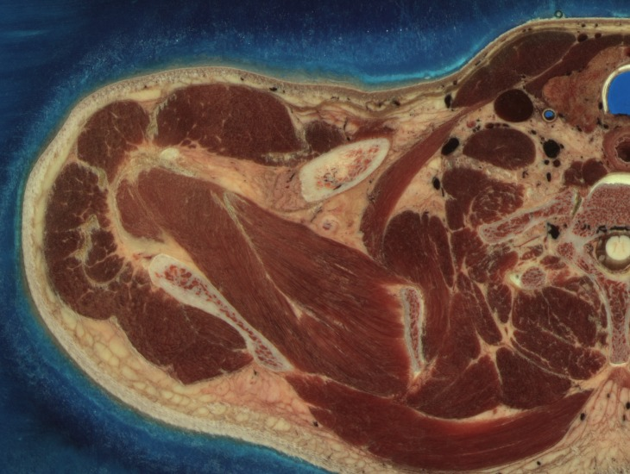
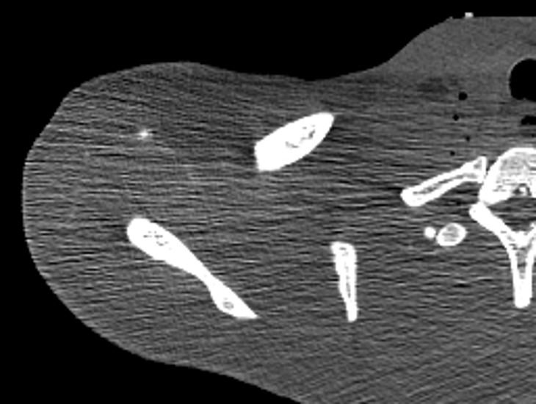
Omuz – akromiyon / spina scapulae düzeyi
Caput humeri'nin hemen üstü – NLM kesit no. 1290
BÖLÜM 1 · OMUZ
KESİT
Konum (kırmızı kutu)
Clavicula (lateral uç)
Clavicula
M. deltoideus
M. supraspinatus
Spina scapulae
Spina scapulae
M. trapezius
Donmuş BT, aynı kesit no.
Kriyokesit (renkli fotoğraf)
• M. supraspinatus fossa supraspinata'yı doldurur; tendonu arcus coracoacromialis'in altından geçer.
• Bu düzeyde spina scapulae ve clavicula'nın lateral ucu art. acromioclavicularis'e yaklaşır; M. trapezius arkada yüzeyeldir.
Kaynak: NLM Visible Human Project – Visible Human Male (kriyokesit a_vm1290, donmuş BT c_vm1290.fro); NCI Imaging Data Commons (doi:10.5281/zenodo.12690049); NLM Terms and Conditions (2019). Yönelim: radyolojik (ön yukarıda, hastanın sağı solda); sağ üst ekstremite.
11
Notes:
Kriyokesit: Visible-Human/Male-Images/Fullcolor/fullbody/a_vm1290.raw
BT: Visible-Human/Male-Images/radiological/frozenCT/c_vm1290.fro (kesit no. 1290.0)
Kırpma kutusu: [280, 480, 1010, 1030]
Kayıt: {'scale': 0.35200000000000004, 'dx': -95, 'dy': 2, 'dice': 0.938438636492114, 'local_shift_ctpx': [2, 2], 'local_bone_dice': 0.185, 'local_tissue_dice': 0.982}

Slide 12
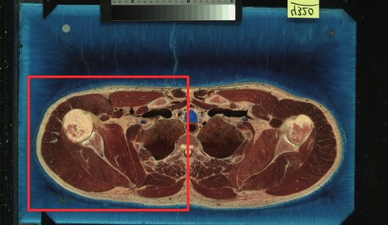
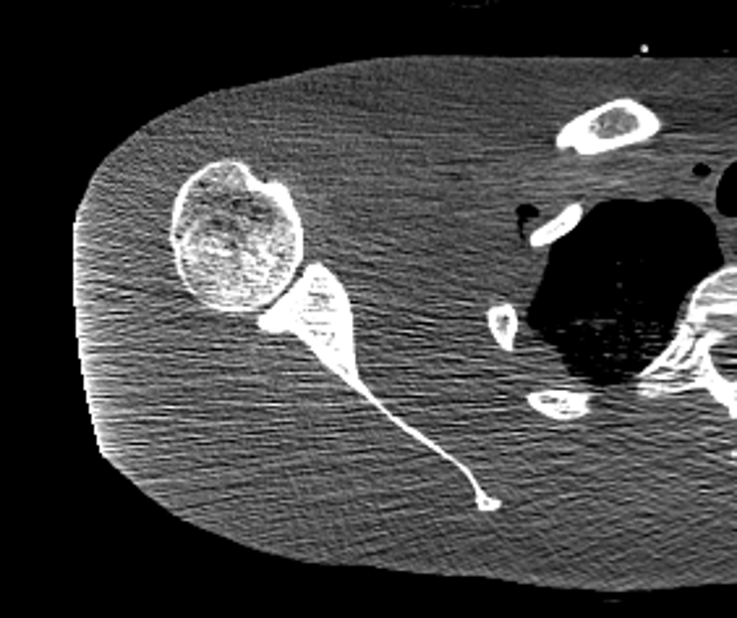
Omuz – articulatio humeri (caput humeri düzeyi)
Rotator manşetin kesitteki dizilimi – NLM kesit no. 1320
BÖLÜM 1 · OMUZ
KESİT
M. pectoralis major
Konum (kırmızı kutu)
Clavicula
Clavicula
Caput humeri
Pulmo dexter (apex)
Caput humeri
M. deltoideus
M. subscapularis
Scapula
M. infraspinatus
Scapula
Donmuş BT, aynı kesit no.
Kriyokesit (renkli fotoğraf)
• Caput humeri ile sığ cavitas glenoidalis arasındaki küçük temas yüzeyi → geniş hareket, instabiliteye yatkınlık.
• M. subscapularis scapula'nın önünde, m. infraspinatus arkasında; m. deltoideus eklemi dıştan sarar.
Kaynak: NLM Visible Human Project – Visible Human Male (kriyokesit a_vm1320, donmuş BT c_vm1320.fro); NCI Imaging Data Commons (doi:10.5281/zenodo.12690049); NLM Terms and Conditions (2019). Yönelim: radyolojik (ön yukarıda, hastanın sağı solda); sağ üst ekstremite.
12
Notes:
Kriyokesit: Visible-Human/Male-Images/Fullcolor/fullbody/a_vm1320.raw
BT: Visible-Human/Male-Images/radiological/frozenCT/c_vm1320.fro (kesit no. 1320.0)
Kırpma kutusu: [200, 440, 1000, 1110]
Kayıt: {'scale': 0.35200000000000004, 'dx': -97, 'dy': 0, 'dice': 0.8879252799018783}

Slide 13
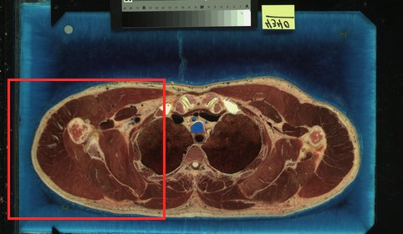
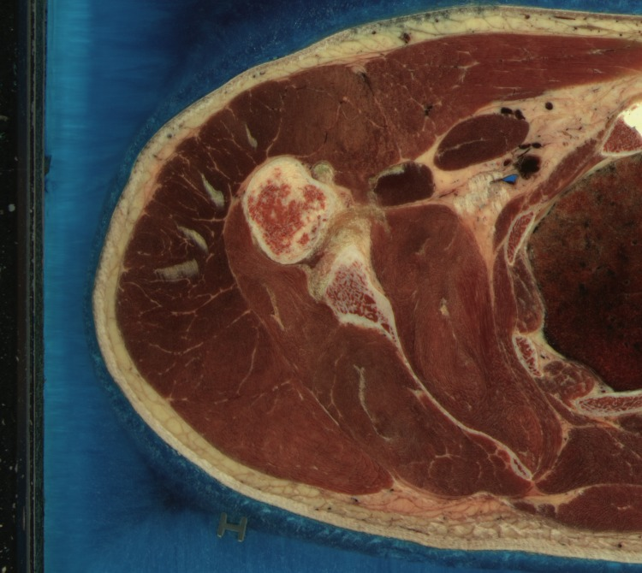
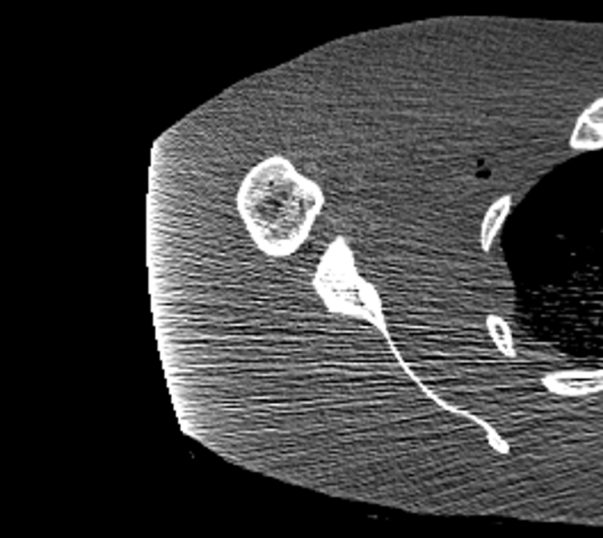
Omuz – collum chirurgicum ve fossa axillaris
Aksillanın duvarları ve içeriği – NLM kesit no. 1340
BÖLÜM 1 · OMUZ
KESİT
M. pectoralis major
M. pectoralis minor
Konum (kırmızı kutu)
Humerus (collum chirurgicum)
Fossa axillaris: aksiller damar lümeni (a./v. axillaris bölgesi)
Humerus
M. deltoideus
M. subscapularis
Scapula
M. infraspinatus / m. teres minor
Scapula (corpus)
Donmuş BT, aynı kesit no.
Kriyokesit (renkli fotoğraf)
• Aksillanın ön duvarı m. pectoralis major/minor, arka duvarı m. subscapularis; lateral duvarda m. coracobrachialis ve caput breve.
• Kadavrada boş venler siyah lümen olarak görülür; damar–sinir yapıları m. pectoralis minor'ün arkasındadır (a. axillaris 2. bölüm).
Kaynak: NLM Visible Human Project – Visible Human Male (kriyokesit a_vm1340, donmuş BT c_vm1340.fro); NCI Imaging Data Commons (doi:10.5281/zenodo.12690049); NLM Terms and Conditions (2019). Yönelim: radyolojik (ön yukarıda, hastanın sağı solda); sağ üst ekstremite.
13
Notes:
Kriyokesit: Visible-Human/Male-Images/Fullcolor/fullbody/a_vm1340.raw
BT: Visible-Human/Male-Images/radiological/frozenCT/c_vm1340.fro (kesit no. 1340.0)
Kırpma kutusu: [100, 440, 850, 1110]
Kayıt: {'scale': 0.35200000000000004, 'dx': -98, 'dy': 0, 'dice': 0.8748337688546222}

Slide 14
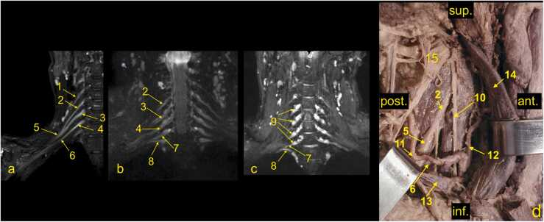
Plexus brachialis MR'ı ve kadavra korelasyonu
Szaro ve ark., Eur J Radiol Open 2021
BÖLÜM 1 · OMUZ
GÖRÜNTÜLEME
Şekildeki etiketler
• Üst (T2 DIXON ve nörografi): 1 C5; 2 C6; 3 truncus medius; 4 C8; 5 T1; 6 truncus superior; 7 truncus inferior; 8 fasc. lateralis; 9 fasc. medialis; 10 fasc. posterior
• Alt (MR + kadavra): 1 C4 (plexus'a katılmayan); 2 C5; 3 C6; 3a truncus medius ön divisiosu; 4 C7; 5 truncus superior; 6 truncus medius; 7 C8; 8 T1; 9 ganglionlar; 10 n. phrenicus; 11 a. suprascapularis; 12 a. cervicalis ascendens; 13 v. subclavia; 14 v. jugularis interna; 15 punctum nervosum
Fig. 5 – Szaro Pawel ve ark., 2021 (PMC8695258, CC BY)
Önemli noktalar
• MR nörografi kökleri ve trunkusları m. scalenus'lar arasında, fasikülleri aksillada gösterir.
• N. thoracicus longus ve n. cutaneus antebrachii medialis görece yüksek varyasyon oranı gösterir.
Fig. 4 – Szaro Pawel ve ark., 2021 (PMC8695258, CC BY)
Szaro Pawel, McGrath Alexandra, Ciszek Bogdan et al. Magnetic resonance imaging of the brachial plexus. Part 1: Anatomical considerations, magnetic resonance techniques, and non-traumatic lesions. Eur J Radiol Open. 2021 Dec 20;9:100392. doi: 10.1016/j.ejro.2021.100392 PMCID: PMC8695258. Lisans: CC BY.
14
Notes:
Szaro Pawel, McGrath Alexandra, Ciszek Bogdan et al. Magnetic resonance imaging of the brachial plexus. Part 1: Anatomical considerations, magnetic resonance techniques, and non-traumatic lesions. Eur J Radiol Open. 2021 Dec 20;9:100392. doi: 10.1016/j.ejro.2021.100392 PMCID: PMC8695258. Lisans: CC BY.
Altyazı: MRI of the brachial plexus, right side. (a and b) T2-weighted DIXON sequence with fat suppression. (b) MPR of the C8 root. (c and d) Neurography. 1 – the C5 root, 2 – the C6 root, 3 – the middle trunk, 4 – the C8 root, 5 – the Th1 root, 6 – the upper trunk, 7 – the lower trunk, 8 – the lateral cord, 9 – the medial cord, and 10 – the posterior cord.
Szaro Pawel, McGrath Alexandra, Ciszek Bogdan et al. Magnetic resonance imaging of the brachial plexus. Part 1: Anatomical considerations, magnetic resonance techniques, and non-traumatic lesions. Eur J Radiol Open. 2021 Dec 20;9:100392. doi: 10.1016/j.ejro.2021.100392 PMCID: PMC8695258. Lisans: CC BY.
Altyazı: (a-c) The roots and trunks of the normal brachial plexus (BP) on magnetic resonance imaging. (d) cadaver specimen, anterolateral view. 1 – the C4 spinal nerve (not contributing to the BP), 2 – the C5 root, 3 – the C6 root, 3a- the anterior division of the middle trunk, 4 – the C7 root, 5 – the upper trunk, 6 – the middle trunk, 7 – the C8 root, 8 – the Th1 root, 9 – the ganglia of the spinal nerves C5-C8, 10 – the phrenic nerve, 11 – the suprascapular artery, 12 – the ascending cervical artery, 13 – the subclavian vein, 14 – the internal jugular vein, and 15 – the nerve point of the neck. Ant.; anterior, post.; posterior, sup.; superior, inf.; inferior.

Slide 15
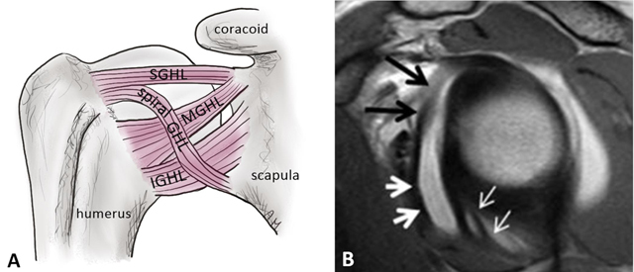
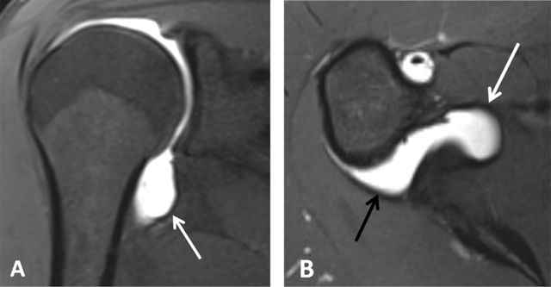
Glenohumeral bağlar – şema ve MR artrografi
Kadi ve ark., J Belg Soc Radiol 2017
BÖLÜM 1 · OMUZ
GÖRÜNTÜLEME
Şekildeki etiketler
• Üst: SGHL lig. glenohumerale superius; MGHL lig. glenohumerale medium; IGHL lig. glenohumerale inferius; spiral GHL = fasciculus obliquus; coracoid; humerus; scapula (A şema, B sagital oblik PD)
• Alt: IGHL ve recessus axillaris – koronal oblik (A) ve aksiyel (B) yağ baskılı T1 MR artrografi; ön (beyaz ok) ve arka (siyah ok) bantlar
Figure 16 – Kadi Redouane ve ark., 2017 (PMC6251069, CC BY)
Önemli noktalar
• Kapsül distansiyonu (artrografi) ince bağları görünür kılar.
• IGHL'nin ön bandı ön-alt instabilitenin ana stabilizatörüdür; 'U' şeklindeki recessus axillaris ile sınırlanır.
Figure 22 – Kadi Redouane ve ark., 2017 (PMC6251069, CC BY)
Kadi Redouane, Milants Annemieke, Shahabpour Maryam Shoulder Anatomy and Normal Variants. J Belg Soc Radiol. 2017 Dec 16;101(Suppl 2):3. doi: 10.5334/jbr-btr.1467 PMCID: PMC6251069. Lisans: CC BY.
15
Notes:
Kadi Redouane, Milants Annemieke, Shahabpour Maryam Shoulder Anatomy and Normal Variants. J Belg Soc Radiol. 2017 Dec 16;101(Suppl 2):3. doi: 10.5334/jbr-btr.1467 PMCID: PMC6251069. Lisans: CC BY.
Altyazı: Glenohumeral ligaments and spiral glenohumeral ligament (fasciculus obliquus). (A) Schematic illustration of the anterior ligaments of the shoulder. SGHL: superior glenohumeral ligament, MGHL: middle glenohumeral ligament, IGHL: anterior band of the inferior glenohumeral ligament, spiral GHL: spiral glenohumeral ligament or fasciculus obliquus. (B) Sagittal oblique PD-weighted MR arthrogram image shows the fasciculus obliquus (thick white arrows, B), the frenula capsulae (synovial bands) (thin white arrows, B) and the middle glenohumeral ligament (black arrows, B) can be identified on this sagittal section.
Kadi Redouane, Milants Annemieke, Shahabpour Maryam Shoulder Anatomy and Normal Variants. J Belg Soc Radiol. 2017 Dec 16;101(Suppl 2):3. doi: 10.5334/jbr-btr.1467 PMCID: PMC6251069. Lisans: CC BY.
Altyazı: Inferior glenohumeral ligament. On fat-saturated T1-weighted MRA images obtained in (A) Coronal oblique and (B) Axial planes, the ligament appears as a thin hypointense band delimited by the distended axillary pouch or recess with a U-shaped appearance (arrow, A). The anterior (white arrow, B) and posterior (black arrow, B) bands are demonstrated on the axial section.

Slide 16
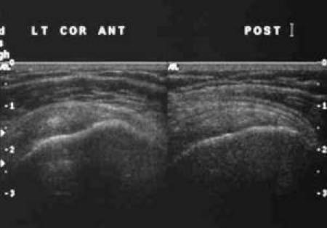
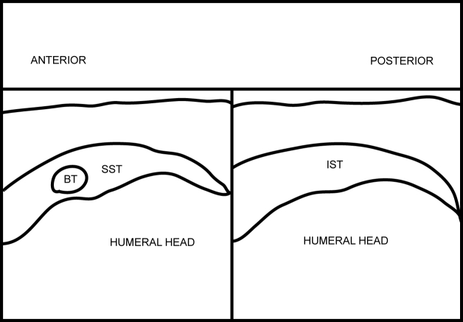
Rotator manşetin ultrason anatomisi
Tan ve ark., Biomed Imaging Interv J 2006
BÖLÜM 1 · OMUZ
GÖRÜNTÜLEME
Şekildeki etiketler
• Sağ şema: BT tendo m. bicipitis (caput longum); SST m. supraspinatus tendonu; IST m. infraspinatus tendonu; HUMERAL HEAD = caput humeri; ANTERIOR/POSTERIOR
Önemli noktalar
• Supraspinatus ve infraspinatus tendonları caput humeri'nin konveks yüzü üzerinde fibriler bantlar olarak izlenir.
• Sol görüntü düşük çözünürlüklüdür (450 piksel); şema ile birlikte okunmalıdır.
Figure 13 – Tan SP ve ark., 2006 (PMC3097811, CC BY)
Figure 14 – Tan SP ve ark., 2006 (PMC3097811, CC BY)
Tan SP, Fairbairn KJ, Kirk JE et al. Shoulder ultrasound. Biomed Imaging Interv J. 2006 Oct 1;2(4):e58. doi: 10.2349/biij.2.4.e58 PMCID: PMC3097811. Lisans: CC BY.
16
Notes:
Tan SP, Fairbairn KJ, Kirk JE et al. Shoulder ultrasound. Biomed Imaging Interv J. 2006 Oct 1;2(4):e58. doi: 10.2349/biij.2.4.e58 PMCID: PMC3097811. Lisans: CC BY.
Altyazı: Frozen US image depicting a longitudinal view of the SST and IST.
Tan SP, Fairbairn KJ, Kirk JE et al. Shoulder ultrasound. Biomed Imaging Interv J. 2006 Oct 1;2(4):e58. doi: 10.2349/biij.2.4.e58 PMCID: PMC3097811. Lisans: CC BY.
Altyazı: Labelled line drawing depicting a longitudinal view of the SST and IST.

Slide 17
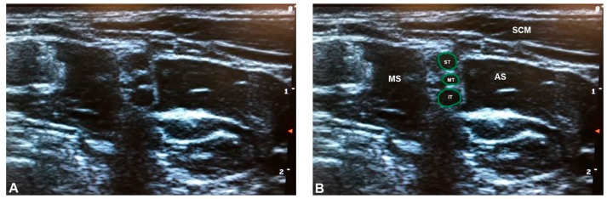
Plexus brachialis'in interskalen ultrasonu
Leonhard ve ark., Diagnostics 2017
BÖLÜM 1 · OMUZ
GÖRÜNTÜLEME
Şekildeki etiketler
• AS m. scalenus anterior; MS m. scalenus medius; ST truncus superior; MT truncus medius; IT truncus inferior; SCM m. sternocleidomastoideus (A etiketsiz, B etiketli)
Önemli noktalar
• Trunkuslar m. scalenus anterior ile medius arasında hipoekoik yuvarlak yapılar olarak dizilir.
• Interskalen blok için hedef bölgedir.
Figure 3 – Leonhard Vanessa ve ark., 2017 (PMC5617940, CC BY)
Leonhard Vanessa, Caldwell Gregory, Goh Mei et al. Ultrasonographic Diagnosis of Thoracic Outlet Syndrome Secondary to Brachial Plexus Piercing Variation. Diagnostics (Basel). 2017 Jul 4;7(3):40. doi: 10.3390/diagnostics7030040 PMCID: PMC5617940. Lisans: CC BY.
17
Notes:
Leonhard Vanessa, Caldwell Gregory, Goh Mei et al. Ultrasonographic Diagnosis of Thoracic Outlet Syndrome Secondary to Brachial Plexus Piercing Variation. Diagnostics (Basel). 2017 Jul 4;7(3):40. doi: 10.3390/diagnostics7030040 PMCID: PMC5617940. Lisans: CC BY.
Altyazı: The classic brachial plexus anatomy identified on ultrasound: (A) unlabeled; and (B) labeled. Note that the superior, middle, and inferior trunks are clearly separated from the anterior and middle scalene muscles by hyperechoic fascial planes. AS = anterior scalene; IT = inferior trunk; MS = middle scalene; MT = middle trunk; SCM = sternocleidomastoid; ST = superior trunk. The green outlines demarcate the trunks of the brachial plexus.

Slide 18
Omuz – görüntüleme tabanlı varyasyonlar: literatür taraması
MR, BT, ultrason ve grafi çalışmaları (PMC açık erişim)
BÖLÜM 1 · OMUZ
LİTERATÜR TARAMASI
Varyasyon | Çalışma | Örneklem / yöntem | Sıklık / ana bulgu | Klinik önem
Os acromiale | Fischer ve ark. 2022 | 3050 kişi (MR) | %1,9 (58/3050); en sık mezo-akromion | Kırık ile karıştırılmamalı; cerrahi planlama
Os acromiale + manşet yırtığı | Birsel ve ark. 2026 (CC BY-NC) | 3697 omuz MR | %0,7; olguların %77'sinde manşet yırtığı; raporlarda yalnız 11/26 | Hedefli değerlendirme gerekir
Sublabral reses / foramen / Buford kompleksi | Benes ve ark. 2023 (meta-analiz) | 20 çalışma, 7601 ekstremite | Reses %57,2; foramen %13,5; Buford %3,0; Buford'da SLAP RR 2,4 | Labral yırtık ile karıştırılabilir
Incisura scapulae asimetrisi (3B BT) | Polguj ve ark. 2014 | 311 hasta, 622 skapula | Simetri %53,45; simetrik tiplerde Tip III %66,9 | N. suprascapularis sıkışması
Plexus'un m. scalenus anterior'u delmesi (US) | Leonhard ve ark. 2017 | 82 kadavra boynu + 44 plexus (US) | Kadavra %62,1; US'de %18,2 | Nörojenik torasik çıkış sendromu
Sıklık verileri ilgili makalelerden aynen aktarılmıştır; tam künyeler bölümün çalışma slaytlarında ve kaynakçada.
18

Slide 19
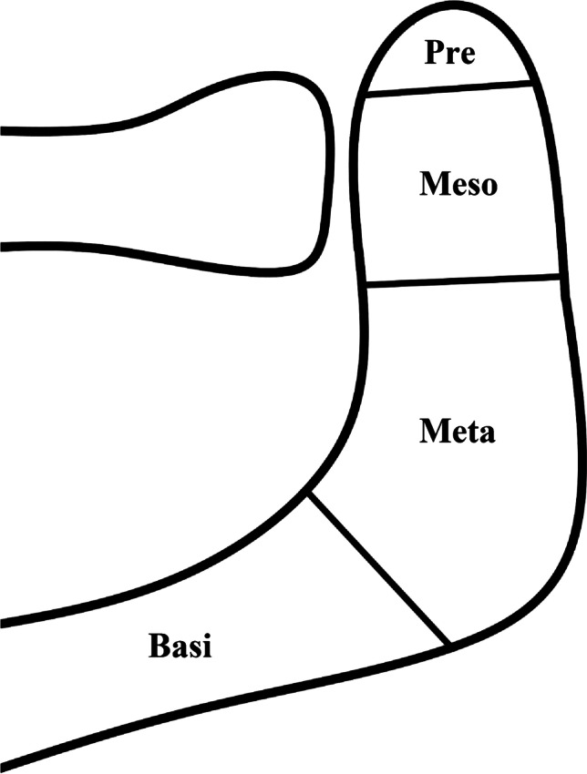
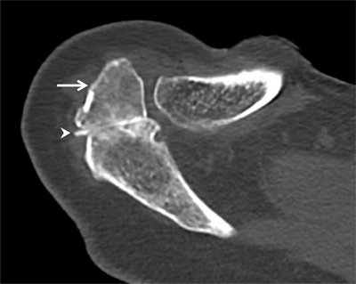
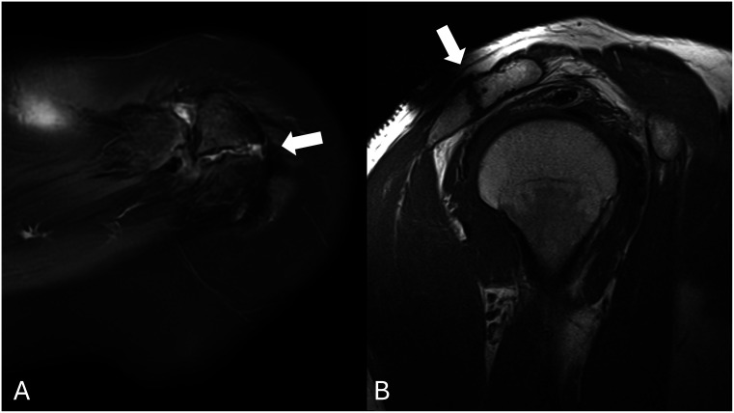
Varyasyon: Os acromiale – BT, MR ve sınıflama
Fischer ve ark. 2022; Birsel ve ark. 2026; Kadi ve ark. 2017
BÖLÜM 1 · OMUZ
VARYASYON
Şekildeki etiketler
• Şema: Pre / Meso / Meta / Basi-acromion tipleri
• BT artrografi: ok os acromiale, ok başı sinkondroz
• MR (CC BY-NC): beyaz ok kaynaşmamış kemikleşme merkezi – 'çift AC eklemi' görünümü
Fig. 1 – Fischer Cornelius Sebastian ve ark., 2022 (PMC9166870, CC BY)
Figure 9 – Kadi Redouane ve ark., 2017 (PMC6251069, CC BY)
Figure 1. – Birsel Olgar ve ark., 2026 (PMC13051579, CC BY-NC)
Önemli noktalar
• Popülasyon MR çalışmasında %1,9 (58/3050): 68 mezo-, 3 pre-, 1 meta-akromion; erkeklerde daha sık.
• 3697 omuz MR'ında %0,7; olguların %77'sinde rotator manşet yırtığı; rutin raporlarda yalnız 11/26 olgu belirtilmiş.
• Kırık fragmanı ve psödoartrozla karıştırılmamalıdır.
Lisans: CC BY-NC – yalnızca ticari olmayan eğitim amaçlı kullanım.
Fischer Cornelius Sebastian, Floß Matthias, Ittermann Till et al. Os acromiale: prevalence and associated patient-related factors—a population-based study of three thousand and fifty participants. Int Orthop. 2022 May 5;46(7):1583–90. doi: 10.1007/s00264-022-05406-0 PMCID: PMC9166870. Lisans: CC BY. • Kadi Redouane, Milants Annemieke, Shahabpour Maryam Shoulder Anatomy and Normal Variants. J Belg Soc Radiol. 2017 Dec 16;101(Suppl 2):3. doi: 10.5334/jbr-btr.1467 PMCID: PMC6251069. Lisans: CC BY. • Birsel Olgar, Yığman Gizem Timoçin, Günerbüyük Caner et al. Prevalence of os acromiale and concomitant rotator cuff tears: a focused assessment of 3697 shoulder magnetic resonance imagings. Acta Orthop Traumatol Turc. 2026 Feb 19;60:e25714. doi: 10.5152/j.aott.2026.25714 PMCID: PMC13051579. Lisans: CC BY-NC.
19
Notes:
Fischer Cornelius Sebastian, Floß Matthias, Ittermann Till et al. Os acromiale: prevalence and associated patient-related factors—a population-based study of three thousand and fifty participants. Int Orthop. 2022 May 5;46(7):1583–90. doi: 10.1007/s00264-022-05406-0 PMCID: PMC9166870. Lisans: CC BY.
Altyazı: Scheme showing the types of os acromiale: pre-acromion, meso-acromion, meta-acromion, and basi-acromion
Kadi Redouane, Milants Annemieke, Shahabpour Maryam Shoulder Anatomy and Normal Variants. J Belg Soc Radiol. 2017 Dec 16;101(Suppl 2):3. doi: 10.5334/jbr-btr.1467 PMCID: PMC6251069. Lisans: CC BY.
Altyazı: Os acromiale. Axial CT arthrography through the acromioclavicular joint demonstrates an os acromiale (arrow) with synchondrosis (arrowhead). An os acromiale should not be confused with a fracture fragment and the synchondrosis with a pseudarthrosis. In this case, there is a communication between the synchondrosis and the glenohumeral joint (with high-density contrast penetration), which is not normal. Subchondral cystic changes are also seen in the zone of pseudarthrosis.
Birsel Olgar, Yığman Gizem Timoçin, Günerbüyük Caner et al. Prevalence of os acromiale and concomitant rotator cuff tears: a focused assessment of 3697 shoulder magnetic resonance imagings. Acta Orthop Traumatol Turc. 2026 Feb 19;60:e25714. doi: 10.5152/j.aott.2026.25714 PMCID: PMC13051579. Lisans: CC BY-NC.
Altyazı: Os acromiale visualized on T2-weighted axial (A) and T1-weighted sagittal oblique (B) MR images. The unfused ossification center (white arrow) creates a double acromioclavicular joint appearance characteristic of os acromiale.

Slide 20
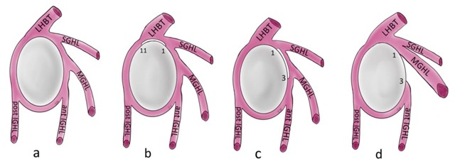
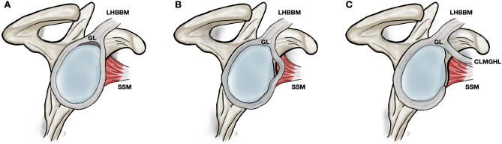
Varyasyon: Sublabral reses, sublabral foramen ve Buford kompleksi
Benes ve ark., Arch Orthop Trauma Surg 2023 (meta-analiz); Kadi ve ark. 2017
BÖLÜM 1 · OMUZ
VARYASYON
Şekildeki etiketler
• Üst: (a) normal, (b) sublabral reses, (c) sublabral foramen, (d) Buford kompleksi; LHBT caput longum m. bicipitis tendonu; SGHL lig. glenohumerale superius; MGHL lig. glenohumerale medium; ant/post IGHL
• Alt: CLMGHL kordon benzeri MGHL; GL labrum glenoidale; LHBBM caput longum m. bicipitis; SSM m. subscapularis
Figure 12 – Kadi Redouane ve ark., 2017 (PMC6251069, CC BY)
Önemli noktalar
• 20 çalışma / 7601 ekstremite: sublabral reses %57,2, sublabral foramen %13,5, Buford kompleksi %3,0.
• Buford kompleksinde SLAP lezyonu riski artmış (RR 2,4; %95 GA 1,3–4,7).
• Bu normal varyantlar MR/artroskopide labral yırtık sanılmamalıdır.
Fig. 1 – Benes Michal ve ark., 2023 (PMC10491707, CC BY)
Kadi Redouane, Milants Annemieke, Shahabpour Maryam Shoulder Anatomy and Normal Variants. J Belg Soc Radiol. 2017 Dec 16;101(Suppl 2):3. doi: 10.5334/jbr-btr.1467 PMCID: PMC6251069. Lisans: CC BY. • Benes Michal, Kachlik David, Kopp Lubomir et al. Prevalence of the anterosuperior capsulolabral anatomical variations and their association with pathologies of the glenoid labrum: a systematic review and meta-analysis. Arch Orthop Trauma Surg. 2023 Jun 23;143(10):6295–303. doi: 10.1007/s00402-023-04932-9 PMCID: PMC10491707. Lisans: CC BY.
20
Notes:
Kadi Redouane, Milants Annemieke, Shahabpour Maryam Shoulder Anatomy and Normal Variants. J Belg Soc Radiol. 2017 Dec 16;101(Suppl 2):3. doi: 10.5334/jbr-btr.1467 PMCID: PMC6251069. Lisans: CC BY.
Altyazı: Schematic illustration of the normal capsulolabral complex and anatomical variations. They are shown on a lateral view onto the glenoid. (a) Normal anatomy; (b) Sublabral recess (sublabral sulcus); (c) Sublabral foramen (sublabral hole); (d) Buford complex. LHBT: long head of biceps tendon, SGHL: superior glenohumeral ligament, MGHL: middle glenohumeral ligament, IGHL: inferior glenohumeral ligament.
Benes Michal, Kachlik David, Kopp Lubomir et al. Prevalence of the anterosuperior capsulolabral anatomical variations and their association with pathologies of the glenoid labrum: a systematic review and meta-analysis. Arch Orthop Trauma Surg. 2023 Jun 23;143(10):6295–303. doi: 10.1007/s00402-023-04932-9 PMCID: PMC10491707. Lisans: CC BY.
Altyazı: Schematic drawings of the sublabral recess (A), the sublabral foramen (B), and the Buford complex (C). CLMGHL cord-like middle glenohumeral ligament, GL glenoid labrum, LHBBM long head of the biceps brachii muscle, SSM subscapularis muscle

Slide 21
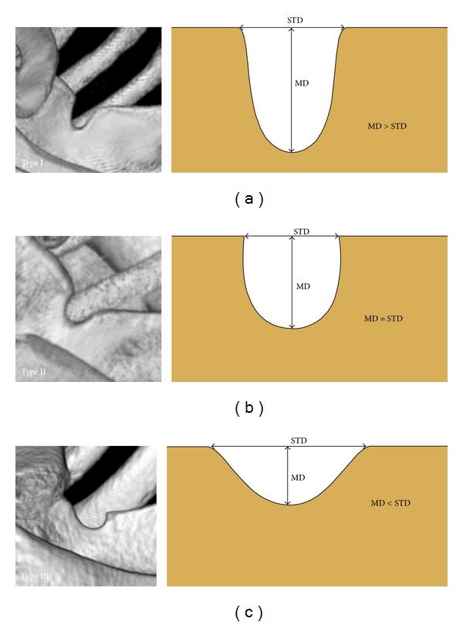
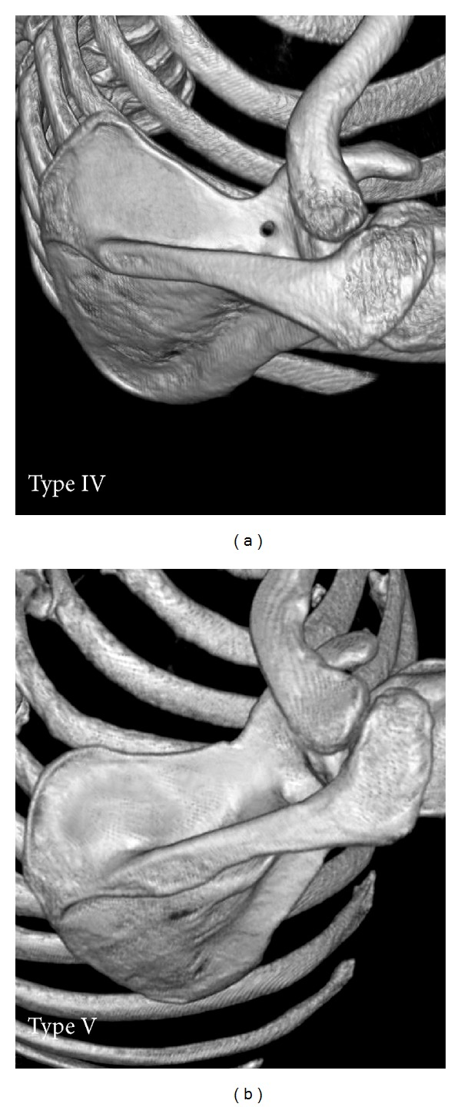
Varyasyon: Incisura scapulae tipleri ve asimetrisi (3B BT)
Polguj ve ark., Biomed Res Int 2014 – 311 hasta
BÖLÜM 1 · OMUZ
VARYASYON
Şekildeki etiketler
• Type I–V incisura tipleri; STD üst transvers çap; MD orta derinlik; 3B hacim görüntüleme + şema
Önemli noktalar
• Incisura %53,45 hastada simetrik; simetrik olgularda Tip III %66,9, Tip I %15,6, Tip IV %3,0, Tip V %13,9.
• Incisura şekli n. suprascapularis sıkışmasının en önemli risk faktörü olabilir; karşı taraf referans alınamaz.
Figure 2 – Polguj Michał ve ark., 2014 (PMC4044447, CC BY)
Figure 3 – Polguj Michał ve ark., 2014 (PMC4044447, CC BY)
Polguj Michał, Sibiński Marcin, Grzegorzewski Andrzej et al. Suprascapular Notch Asymmetry: A Study on 311 Patients. Biomed Res Int. 2014 May 12;2014:196896. doi: 10.1155/2014/196896 PMCID: PMC4044447. Lisans: CC BY.
21
Notes:
Polguj Michał, Sibiński Marcin, Grzegorzewski Andrzej et al. Suprascapular Notch Asymmetry: A Study on 311 Patients. Biomed Res Int. 2014 May 12;2014:196896. doi: 10.1155/2014/196896 PMCID: PMC4044447. Lisans: CC BY.
Altyazı: Types I–III of the suprascapular notch (three-dimensional volume rendering MDCT). (a) Type I, (b) type II, and (c) type III. MD: maximal depth; STD: superior transverse diameter.
Polguj Michał, Sibiński Marcin, Grzegorzewski Andrzej et al. Suprascapular Notch Asymmetry: A Study on 311 Patients. Biomed Res Int. 2014 May 12;2014:196896. doi: 10.1155/2014/196896 PMCID: PMC4044447. Lisans: CC BY.
Altyazı: Types IV-V of the suprascapular notch (three-dimensional volume rendering MDCT). (a) Type IV; (b) type V.

Slide 22
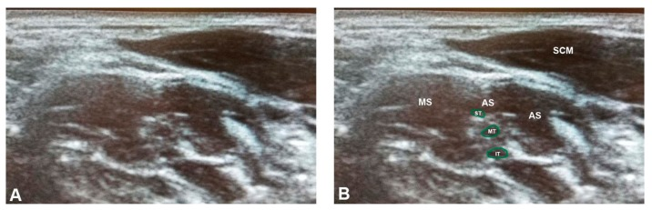
Varyasyon: Plexus brachialis'in m. scalenus anterior'u delmesi (US)
Leonhard ve ark., Diagnostics 2017
BÖLÜM 1 · OMUZ
VARYASYON
Şekildeki etiketler
• AS m. scalenus anterior; MS m. scalenus medius; ST truncus superior; MT truncus medius; IT truncus inferior; SCM m. sternocleidomastoideus; truncus superior ile m. scalenus anterior arasında hiperekoik fasya yok
Önemli noktalar
• 82 kadavra boynunda %62,1'inde C5/truncus superior m. scalenus anterior'u deliyor.
• 22 gönüllüde (44 plexus) US ile delici varyant %18,2; delici varyantlarda nTOS belirtileri %50 vs normalde %13,9.
• US, atipik anatomiyi göstererek nTOS tanısına katkı sağlar.
Figure 4 – Leonhard Vanessa ve ark., 2017 (PMC5617940, CC BY)
Leonhard Vanessa, Caldwell Gregory, Goh Mei et al. Ultrasonographic Diagnosis of Thoracic Outlet Syndrome Secondary to Brachial Plexus Piercing Variation. Diagnostics (Basel). 2017 Jul 4;7(3):40. doi: 10.3390/diagnostics7030040 PMCID: PMC5617940. Lisans: CC BY.
22
Notes:
Leonhard Vanessa, Caldwell Gregory, Goh Mei et al. Ultrasonographic Diagnosis of Thoracic Outlet Syndrome Secondary to Brachial Plexus Piercing Variation. Diagnostics (Basel). 2017 Jul 4;7(3):40. doi: 10.3390/diagnostics7030040 PMCID: PMC5617940. Lisans: CC BY.
Altyazı: The superior piercing variant, the most common brachial plexus variant, identified using ultrasonography in the present study: (A) unlabeled; and (B) labeled. Note that the superior trunk is not separated from the anterior scalene in this condition, visible as a lack of hyperechoic fascia. AS = anterior scalene; IT = inferior trunk; MS = middle scalene; MT = middle trunk; SCM = sternocleidomastoid; ST = superior trunk. The green outlines demarcate the trunks of the brachial plexus.

Slide 23
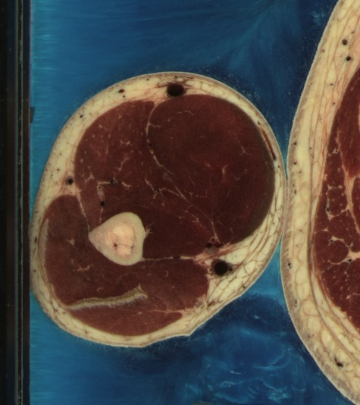
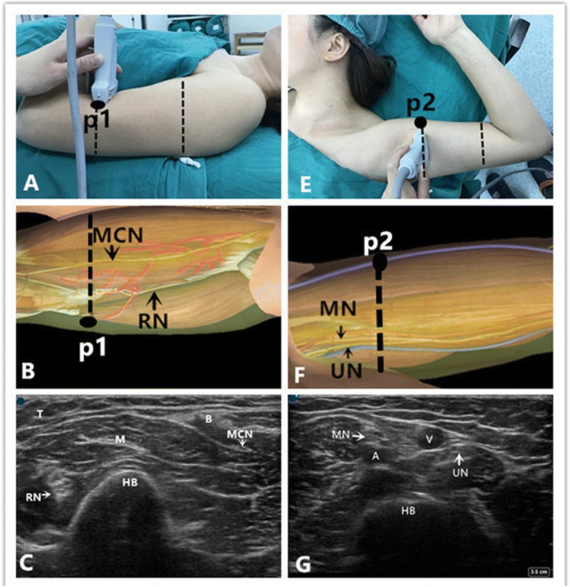
BÖLÜM 2
KOL
Kolun kesitsel anatomisi
Kompartmanlar ve sinirlerin seyri
VHP-M kriyokesit 1530
Fig. 1 – Zhu Weijuan ve ark., 2018 (PMC6195720, CC BY)
• Kesitsel okuma rehberi
• VHP düzeyleri 1420 – 1490 – 1530 – 1560
• Sinirlerin ultrasonu
• Görüntüleme varyasyonları: proc. supracondylaris, aksesuar arter, bifid tendon
Görüntü: NLM Visible Human Project (NCI Imaging Data Commons, doi:10.5281/zenodo.12690049; NLM Terms and Conditions 2019). İşleme/kırpma: bu proje. • Zhu Weijuan, Zhou Riyong, Chen Lulu et al. The ultrasound-guided selective nerve block in the upper arm: an approach of retaining the motor function in elbow. BMC Anesthesiol. 2018 Oct 19;18:143. doi: 10.1186/s12871-018-0584-7 PMCID: PMC6195720. Lisans: CC BY.
23

Slide 24
Kol kesitlerini okumak
Merkezde humerus, etrafında iki kompartman
BÖLÜM 2 · KOL
ANLATIM
Kol kesitleri en kolay okunan kesitlerdir: merkezde yuvarlak humerus, önde fleksör kas kitlesi, arkada m. triceps brachii. Ön ve arka kompartmanları ayıran septumlar ince yağ çizgileri olarak görülür. Kolun iç yüzünde, iki kompartmanın birleştiği yerde a. brachialis, eşlik eden venler ve n. medianus'tan oluşan damar–sinir demeti bulunur.
Distale indikçe humerus'un şekli yuvarlaktan üçgene döner ve m. brachialis kemiğin ön yüzünü örter. Bu düzeylerde n. radialis'in humerus'un arkasındaki seyri ve kol distalinde laterale geçişi, ultrason ile kolayca izlenebilir; literatürden eklenen ultrason görüntüleri bunu göstermektedir.
24

Slide 25
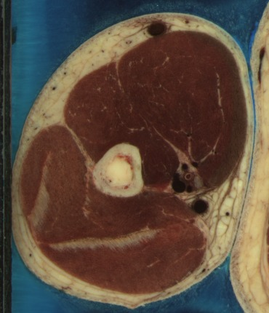
Kolun kesitsel anatomisi – okuma rehberi
Humerus, kompartmanlar ve sinirlerin kesitteki yeri
BÖLÜM 2 · KOL
KONU ANLATIMI
• Humerus kesitin merkezindedir; ön kompartmanda yüzeyelde m. biceps brachii, derinde (distal yarıda) m. brachialis, proksimalde m. coracobrachialis bulunur.
• Arka kompartmanı m. triceps brachii'nin üç başı doldurur; caput mediale humerus'a en yakın, derin baştır.
• Medial damar–sinir demeti: a. brachialis ve vv. brachiales, n. medianus; proksimalde n. ulnaris ve v. basilica da yakındır.
• N. radialis: orta üçte birde humerus'un arkasında sulcus'ta, a. profunda brachii ile; distal üçte birde lateralde m. brachialis ile m. brachioradialis arasında. Ultrasonda humerus üzerinde 'bal peteği' görünümlü yapı.
• N. musculocutaneus: m. biceps ile m. brachialis arasında; n. ulnaris distalde septum mediale'nin arkasında.
VHP-M kesit 1490
Görüntü: NLM Visible Human Project (NCI Imaging Data Commons, doi:10.5281/zenodo.12690049; NLM Terms and Conditions 2019). İşleme/kırpma: bu proje.
25

Slide 26
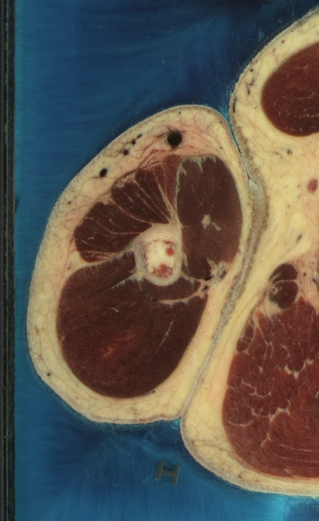
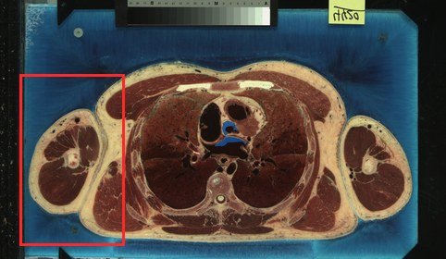
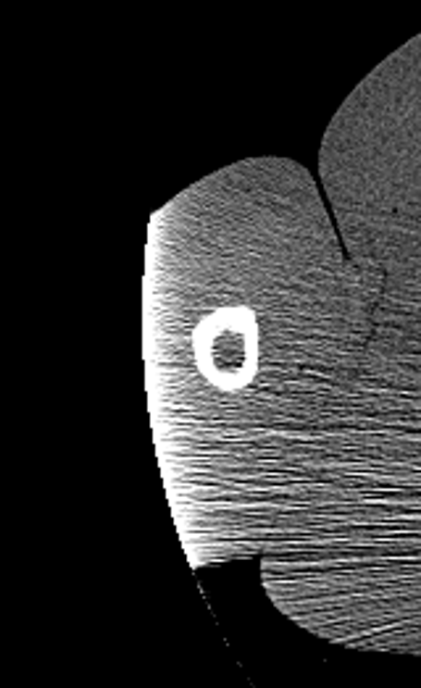
Kol – proksimal üçte bir
Ön ve arka kompartmanın başlangıcı – NLM kesit no. 1420
BÖLÜM 2 · KOL
KESİT
Konum (kırmızı kutu)
Ön kompartman: M. biceps brachii, m. coracobrachialis
Humerus
Humerus
Medial damar–sinir demeti bölgesi
Arka kompartman: M. triceps brachii
Donmuş BT, aynı kesit no.
Kriyokesit (renkli fotoğraf)
• Proksimal kolda ön kompartmanda m. biceps'in iki başı ve m. coracobrachialis; m. brachialis daha distalde başlar.
• N. radialis bu düzeyin hemen altında triangular aralıktan humerus'un arkasına geçer.
Kaynak: NLM Visible Human Project – Visible Human Male (kriyokesit a_vm1420, donmuş BT c_vm1420.fro); NCI Imaging Data Commons (doi:10.5281/zenodo.12690049); NLM Terms and Conditions (2019). Yönelim: radyolojik (ön yukarıda, hastanın sağı solda); sağ üst ekstremite.
26
Notes:
Kriyokesit: Visible-Human/Male-Images/Fullcolor/fullbody/a_vm1420.raw
BT: Visible-Human/Male-Images/radiological/frozenCT/c_vm1420.fro (kesit no. 1420.0)
Kırpma kutusu: [145, 382, 600, 1124]
Kayıt: {'scale': 0.35200000000000004, 'dx': -104, 'dy': 1, 'dice': 0.8115645325601442}

Slide 27
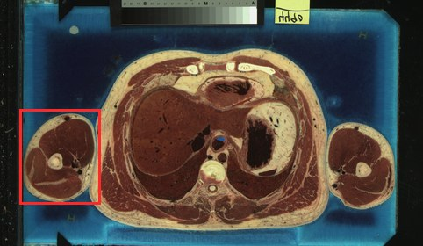
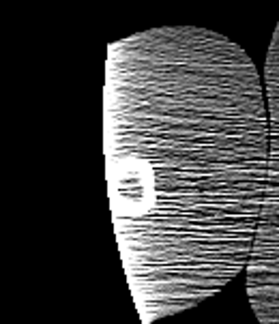
Kol – orta üçte bir
Kompartmanlar ve medial damar–sinir demeti – NLM kesit no. 1490
BÖLÜM 2 · KOL
KESİT
Ön kompartman: M. biceps brachii, M. brachialis
Konum (kırmızı kutu)
Humerus (corpus)
Damar–sinir demeti: A. brachialis, Vv. brachiales, N. medianus
Arka kompartman: M. triceps brachii
Donmuş BT, aynı kesit no.
BT görüş alanı (480 mm) kolu kısmen dışarıda bırakır; kenarda kesilme artefaktı – BT etiketlenmemiştir.
Kriyokesit (renkli fotoğraf)
• Septa intermuscularia kolu ön (fleksör) ve arka (ekstensör) kompartmana ayırır.
• N. radialis bu düzeyde humerus arkasında sulcus nervi radialis içindedir – cisim kırıklarında risk.
Kaynak: NLM Visible Human Project – Visible Human Male (kriyokesit a_vm1490, donmuş BT c_vm1490.fro); NCI Imaging Data Commons (doi:10.5281/zenodo.12690049); NLM Terms and Conditions (2019). Yönelim: radyolojik (ön yukarıda, hastanın sağı solda); sağ üst ekstremite.
27
Notes:
Kriyokesit: Visible-Human/Male-Images/Fullcolor/fullbody/a_vm1490.raw
BT: Visible-Human/Male-Images/radiological/frozenCT/c_vm1490.fro (kesit no. 1490.0)
Kırpma kutusu: [150, 560, 520, 990]
Kayıt: {'scale': 0.35200000000000004, 'dx': -100, 'dy': 3, 'dice': 0.9012780144471199}

Slide 28
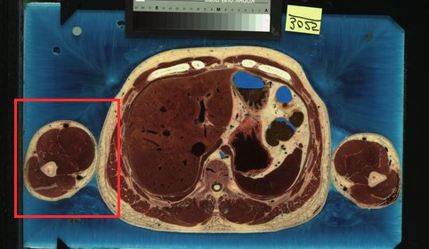
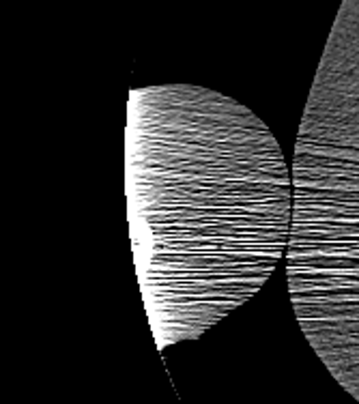
Kol – distal üçte birin başlangıcı
M. brachialis'in genişlediği düzey – NLM kesit no. 1530
BÖLÜM 2 · KOL
KESİT
Konum (kırmızı kutu)
Ön kompartman (m. biceps brachii, m. brachialis)
Humerus
A. brachialis / vv. brachiales ve n. medianus bölgesi
Arka kompartman: M. triceps brachii
Donmuş BT, aynı kesit no.
BT görüş alanı kolu kısmen dışarıda bırakır; BT etiketlenmemiştir.
Kriyokesit (renkli fotoğraf)
• Distale doğru m. brachialis humerus'un ön yüzünü örter; n. medianus a. brachialis'i lateralden mediale çaprazlar.
• N. radialis kolun distal üçte birinde septum intermusculare laterale'yi delerek öne geçer.
Kaynak: NLM Visible Human Project – Visible Human Male (kriyokesit a_vm1530, donmuş BT c_vm1530.fro); NCI Imaging Data Commons (doi:10.5281/zenodo.12690049); NLM Terms and Conditions (2019). Yönelim: radyolojik (ön yukarıda, hastanın sağı solda); sağ üst ekstremite.
28
Notes:
Kriyokesit: Visible-Human/Male-Images/Fullcolor/fullbody/a_vm1530.raw
BT: Visible-Human/Male-Images/radiological/frozenCT/c_vm1530.fro (kesit no. 1530.0)
Kırpma kutusu: [125, 506, 600, 1040]
Kayıt: {'scale': 0.35200000000000004, 'dx': -101, 'dy': 3, 'dice': 0.8746756986939334}

Slide 29
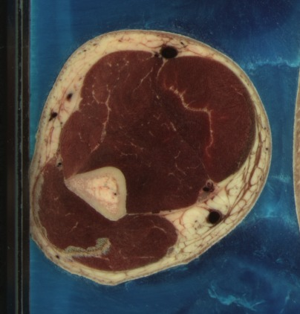
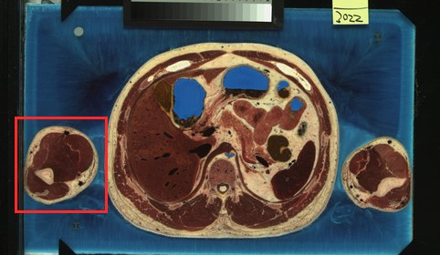
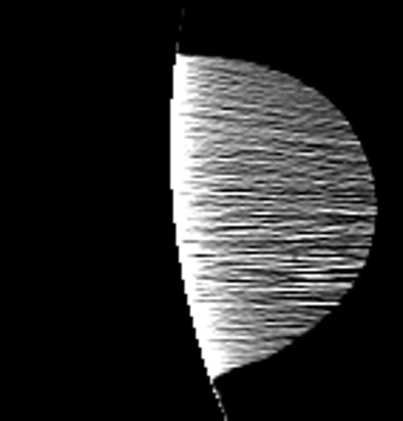
Kol – suprakondiler bölge
Humerus'un üçgenimsi distal kesiti – NLM kesit no. 1560
BÖLÜM 2 · KOL
KESİT
Konum (kırmızı kutu)
Ön kompartman: M. brachialis, M. biceps brachii
Humerus (suprakondiler bölge)
Damar–sinir demeti (A. brachialis, N. medianus)
Arka kompartman: M. triceps brachii
Donmuş BT, aynı kesit no.
BT görüş alanı kolu kısmen dışarıda bırakır; BT etiketlenmemiştir.
Kriyokesit (renkli fotoğraf)
• Suprakondiler kırıklarda öndeki a. brachialis ve n. medianus risk altındadır (Volkmann kontraktürü).
• Proc. supracondylaris varyasyonu bu düzeyin 3–6 cm proksimalinde humerus'un ön-medialinden çıkar (bkz. varyasyonlar).
Kaynak: NLM Visible Human Project – Visible Human Male (kriyokesit a_vm1560, donmuş BT c_vm1560.fro); NCI Imaging Data Commons (doi:10.5281/zenodo.12690049); NLM Terms and Conditions (2019). Yönelim: radyolojik (ön yukarıda, hastanın sağı solda); sağ üst ekstremite.
29
Notes:
Kriyokesit: Visible-Human/Male-Images/Fullcolor/fullbody/a_vm1560.raw
BT: Visible-Human/Male-Images/radiological/frozenCT/c_vm1560.fro (kesit no. 1560.0)
Kırpma kutusu: [125, 574, 529, 996]
Kayıt: {'scale': 0.35200000000000004, 'dx': -103, 'dy': 3, 'dice': 0.8960924855491329}

Slide 30
Kolun sinirleri – ultrason anatomisi (iki düzey)
Zhu ve ark., BMC Anesthesiol 2018
BÖLÜM 2 · KOL
GÖRÜNTÜLEME
Şekildeki etiketler
• MCN n. musculocutaneus; RN n. radialis; MN n. medianus; UN n. ulnaris; T m. triceps; B m. biceps; M m. brachialis; HB humerus; A/V a./v. brachialis; p1/p2 iğne giriş noktaları
Önemli noktalar
• Kolun orta-alt üçte birinde n. radialis m. brachialis ile humerus arasında, n. musculocutaneus m. biceps ile m. brachialis arasında.
• Orta-üst üçte birde n. medianus ve n. ulnaris a. brachialis çevresinde – seçici kol bloğunun anatomik temeli.
Fig. 1 – Zhu Weijuan ve ark., 2018 (PMC6195720, CC BY)
Zhu Weijuan, Zhou Riyong, Chen Lulu et al. The ultrasound-guided selective nerve block in the upper arm: an approach of retaining the motor function in elbow. BMC Anesthesiol. 2018 Oct 19;18:143. doi: 10.1186/s12871-018-0584-7 PMCID: PMC6195720. Lisans: CC BY.
30
Notes:
Zhu Weijuan, Zhou Riyong, Chen Lulu et al. The ultrasound-guided selective nerve block in the upper arm: an approach of retaining the motor function in elbow. BMC Anesthesiol. 2018 Oct 19;18:143. doi: 10.1186/s12871-018-0584-7 PMCID: PMC6195720. Lisans: CC BY.
Altyazı: Position of patient, neuroanatomy and ultrasound imaging at the level of upper-median 1/3 and low-median 1/3 of the arm in the operating room. a Position of the patient, the probe, and the needle (“p1”) during block of the radial and musculocutaneous nerve. b Topography of the radial nerve (RN) and the musculocutaneous nerve (MCN); red = muscular branches; and the black point “p1”denotes the puncture site. The dotted line denotes the probe position. c Ultrasound depiction of the radial nerve (RN) and the musculocutaneous nerve (MCN). The blue point is situated at the lateral side of the probe. The RN is round with a hyperechoic structure and is located between brachialis and humerus laterally. The MCN is fusiform with a hyperechoic structure, and is located between biceps and brachialis close medially. Also note the humerus (HB), and the triceps (T), biceps (B), and brachialis (M) muscles. e Position of the patient, the probe, and the needle (“p2”) during block of the median, ulnar, and medial antebrachial cutaneous nerves. f Topography of the median nerve (MN), the ulnar nerve (UN). The black point “p2”denotes the puncture site. The dotted line denotes the probe position. g Ultrasound description of the median nerve (MN) and the ulnar nerve (UN). The blue point is situated at the cephalic side of the probe. The MN is between 12 and 1 o’clock in relation to the humeral artery. The UN is situated at the 3 o’clock position of the basilic vein, brachial artery (A), basilic vein (V), and humerus (HB)

Slide 31
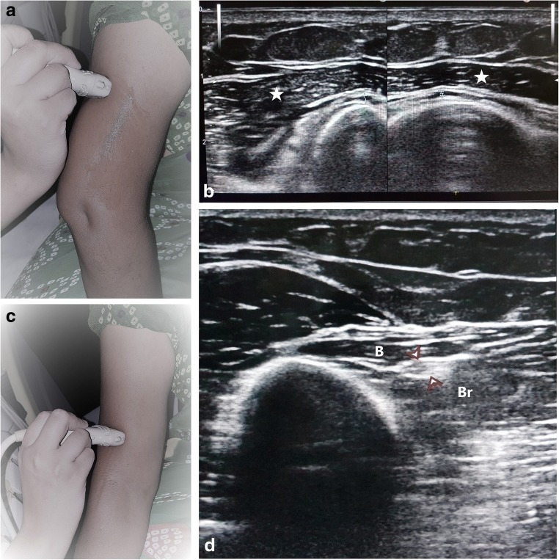
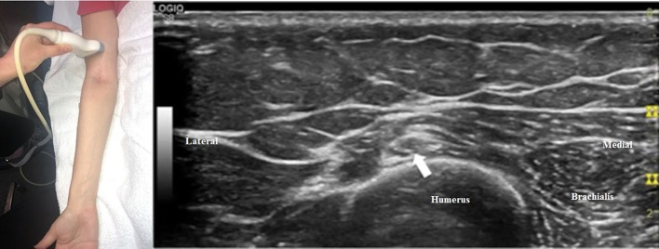
N. radialis'in ultrasonu – sulcus nervi radialis
Agarwal ve ark., Insights Imaging 2018; Xiao ve ark., Front Neurol 2019
BÖLÜM 2 · KOL
GÖRÜNTÜLEME
Şekildeki etiketler
• Üst: prob pozisyonu; çarpı işaretleri n. radialis'in bal peteği görünümü; yıldızlar m. triceps'in lateral ve medial başları; B m. brachialis, Br m. brachioradialis
• Alt: ok n. radialis; Humerus (konveks hiperekoik yüzey); Brachialis
Önemli noktalar
• Sinir kısa eksende humerus üzerinde, triceps başları arasında kolayca bulunur; a. profunda brachii eşlik eder.
• Humerus cisim kırıklarında ve 'Cumartesi gecesi felci'nde ilk değerlendirme yöntemidir.
Fig. 2 – Agarwal Aakanksha ve ark., 2018 (PMC6269333, CC BY)
Figure 2 – Xiao Ted G. ve ark., 2019 (PMC6423902, CC BY)
Agarwal Aakanksha, Chandra Abhishek, Jaipal Usha et al. A panorama of radial nerve pathologies- an imaging diagnosis: a step ahead. Insights Imaging. 2018 Nov 5;9(6):1021–34. doi: 10.1007/s13244-018-0662-x PMCID: PMC6269333. Lisans: CC BY. • Xiao Ted G., Cartwright Michael S. Ultrasound in the Evaluation of Radial Neuropathies at the Elbow. Front Neurol. 2019 Mar 12;10:216. doi: 10.3389/fneur.2019.00216 PMCID: PMC6423902. Lisans: CC BY.
31
Notes:
Agarwal Aakanksha, Chandra Abhishek, Jaipal Usha et al. A panorama of radial nerve pathologies- an imaging diagnosis: a step ahead. Insights Imaging. 2018 Nov 5;9(6):1021–34. doi: 10.1007/s13244-018-0662-x PMCID: PMC6269333. Lisans: CC BY.
Altyazı: a Probe position for localising the nerve in the spiral groove. The patient’s arm is kept extended, internally rotated and the posterolateral aspect of the arm is scanned. b Crossheads denote the normal honeycomb appearance of radial nerve in the spiral groove between lateral and medial heads of the triceps (stars) c Probe position for localising the nerve between the brachialis and brachioradialis. The lateral part of arm is to be scanned with the arm slightly flexed at the elbow and internally rotated. d Arrowheads denote the normal honeycomb appearance of the radial nerve in the distal arm lying between the brachialis (B) and brachioradialis (Br)
Xiao Ted G., Cartwright Michael S. Ultrasound in the Evaluation of Radial Neuropathies at the Elbow. Front Neurol. 2019 Mar 12;10:216. doi: 10.3389/fneur.2019.00216 PMCID: PMC6423902. Lisans: CC BY.
Altyazı: The transducer has been moved proximally compared to Figure 1, and the radial nerve (arrow) can now be seen adjacent to the humerus (the convex, hyperechoic structure just deep to the nerve) in the spiral groove.

Slide 32
Kol – görüntüleme tabanlı varyasyonlar: literatür taraması
MR, BT, ultrason ve grafi çalışmaları (PMC açık erişim)
BÖLÜM 2 · KOL
LİTERATÜR TARAMASI
Varyasyon | Çalışma | Örneklem / yöntem | Sıklık / ana bulgu | Klinik önem
Proc. supracondylaris (X-ray/BT/US) | Albano ve ark. 2025; Mangi ve ark. 2022 | Derleme | %1–2 (aktarılan); medial epikondilin 3–6 cm proksimali | N. medianus sıkışması (lig. Struthers)
Aksesuar a. brachialis (Doppler US) | França ve ark. 2024 | 250 gönüllü, 500 ekstremite | %15,6; bilateral %2,4; kadavra literatüründe %0,2–22 | Venipunktur, AV fistül, flep
Bifid distal biceps yapışması (3T MR) | Boyle & MacLean 2023 (CC BY-NC) | 44 kısmi yırtıklı dirsek | Bifid tendon %30 (13/44) | Kısmi yırtık sınıflaması
Sıklık verileri ilgili makalelerden aynen aktarılmıştır; tam künyeler bölümün çalışma slaytlarında ve kaynakçada.
32

Slide 33
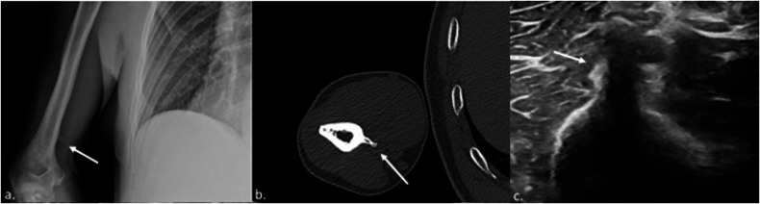
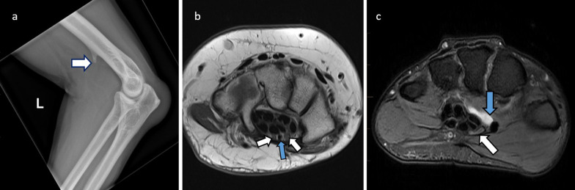
Varyasyon: Proc. supracondylaris – X-ray, BT ve US
Albano ve ark., Insights Imaging 2025; Mangi ve ark., Insights Imaging 2022
BÖLÜM 2 · KOL
VARYASYON
Şekildeki etiketler
• Üst: X-ray (a), BT (b) ve US (c) – ok proc. supracondylaris
• Alt (a): yan dirsek grafisinde suprakondiler çıkıntı (beyaz ok); (b) bifid n. medianus + PMA (aksiyel PD), (c) ganglion – karpal tünel
Fig. 8 – Albano Domenico ve ark., 2025 (PMC11780019, CC BY)
Önemli noktalar
• Humerus'un ön-medialinden, epicondylus medialis'in 3–6 cm proksimalinden çıkan kemik çıkıntı; prevalans %1–2 (aktarılan).
• AP ve yan grafide görülmeyebilir; oblik grafide kolay seçilir. US'de akustik gölgeli kalın ekojen hat; lig. Struthers ince hipoekoik bant.
• Proc. supracondylaris sendromu: n. medianus (ve a. brachialis) sıkışması.
Fig. 11 – Mangi Mohammad Danish ve ark., 2022 (PMC9556688, CC BY)
Albano Domenico, Di Rocco Gabriella, Gitto Salvatore et al. Imaging of elbow entrapment neuropathies. Insights Imaging. 2025 Jan 29;16:24. doi: 10.1186/s13244-025-01901-1 PMCID: PMC11780019. Lisans: CC BY. • Mangi Mohammad Danish, Zadow Steven, Lim WanYin Nerve entrapment syndromes of the upper limb: a pictorial review. Insights Imaging. 2022 Oct 12;13:166. doi: 10.1186/s13244-022-01305-5 PMCID: PMC9556688. Lisans: CC BY.
33
Notes:
Albano Domenico, Di Rocco Gabriella, Gitto Salvatore et al. Imaging of elbow entrapment neuropathies. Insights Imaging. 2025 Jan 29;16:24. doi: 10.1186/s13244-025-01901-1 PMCID: PMC11780019. Lisans: CC BY.
Altyazı: X-ray (a), CT (b), and US (c) of the supracondylar process (arrow)
Mangi Mohammad Danish, Zadow Steven, Lim WanYin Nerve entrapment syndromes of the upper limb: a pictorial review. Insights Imaging. 2022 Oct 12;13:166. doi: 10.1186/s13244-022-01305-5 PMCID: PMC9556688. Lisans: CC BY.
Altyazı: Causes of median nerve entrapment are illustrated. a: 56-year-old male with supracondylar spur seen on lateral elbow X-ray (white arrow). This is a known risk factor for median nerve impingement at the ligament of Struthers. b: Axial PD of 50-year-old female with carpal tunnel syndrome proven on electrophysiology. There is a congenital variant of bifid median nerve (white arrows) with persistent median artery (blue arrow) which can predispose to carpal tunnel syndrome. c: 30-year-old female with carpal tunnel syndrome. This patient has a ganglion (blue arrow) that is encroaching on the carpal tunnel. There is indentation of the median nerve with a width/height ratio of more than 3 (white arrow)

Slide 34
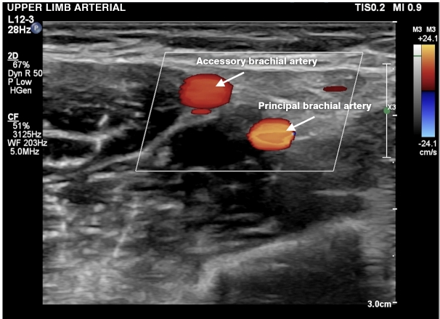
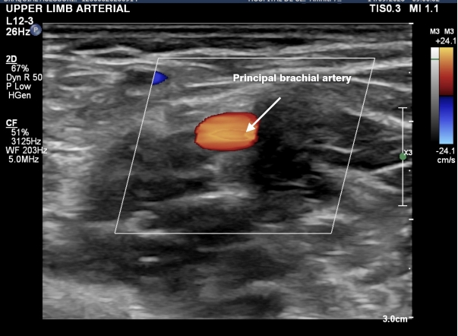
Varyasyon: Aksesuar a. brachialis – Doppler US
França ve ark., J Vasc Bras 2024 – 250 gönüllü, 500 ekstremite
BÖLÜM 2 · KOL
VARYASYON
Şekildeki etiketler
• Sol: Accessory brachial artery = aksesuar a. brachialis; Principal brachial artery = ana a. brachialis (transvers renkli Doppler)
• Sağ: normal tek a. brachialis (karşılaştırma)
Önemli noktalar
• Katılımcıların %15,6'sında aksesuar a. brachialis: bilateral %2,4, yalnız sağ %8, yalnız sol %5,2; cinsiyet farkı yok (p = 0,401).
• Kadavra literatüründe %0,2–22.
• Venipunktur, AV fistül, kateterizasyon, önkol flepleri ve acil cerrahide önemlidir.
Figure 7 – França Mariana Jordão ve ark., 2024 (PMC11042541, CC BY)
Figure 2 – França Mariana Jordão ve ark., 2024 (PMC11042541, CC BY)
França Mariana Jordão, França Graciliano José, Takahashi Luciana Akemi et al. Assessment of anatomic variations of the brachial artery bifurcation using vascular Doppler ultrasound: a cross-sectional study. J Vasc Bras. 2024 Apr 8;23:e20230117. doi: 10.1590/1677-5449.202301172 PMCID: PMC11042541. Lisans: CC BY.
34
Notes:
França Mariana Jordão, França Graciliano José, Takahashi Luciana Akemi et al. Assessment of anatomic variations of the brachial artery bifurcation using vascular Doppler ultrasound: a cross-sectional study. J Vasc Bras. 2024 Apr 8;23:e20230117. doi: 10.1590/1677-5449.202301172 PMCID: PMC11042541. Lisans: CC BY.
Altyazı: Doppler ultrasound in transverse view showing an accessory brachial artery and the principal brachial artery, indicating that there is an anatomic variant of the artery.
França Mariana Jordão, França Graciliano José, Takahashi Luciana Akemi et al. Assessment of anatomic variations of the brachial artery bifurcation using vascular Doppler ultrasound: a cross-sectional study. J Vasc Bras. 2024 Apr 8;23:e20230117. doi: 10.1590/1677-5449.202301172 PMCID: PMC11042541. Lisans: CC BY.
Altyazı: Doppler ultrasound in transverse view showing just the principal brachial artery, indicating that there is no anatomic variant of the artery.

Slide 35
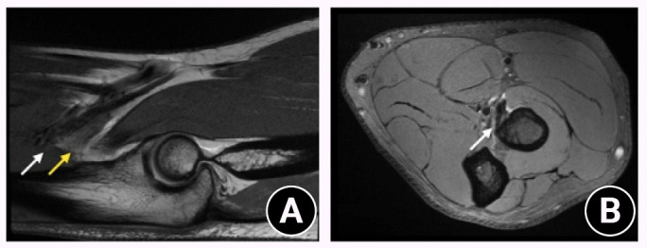
Varyasyon: Bifid distal biceps tendonu (3T MR)
Boyle & MacLean, Clin Shoulder Elb 2023 – 44 dirsek
BÖLÜM 2 · KOL
VARYASYON
Şekildeki etiketler
• Sagital (A) ve aksiyel (B) MR; beyaz oklar sağlam tendon, sarı ok yırtık caput longum tendonu
Önemli noktalar
• Kısmi distal biceps yırtıklı 44 dirseğin 13'ünde (%30) tendon yapışmada bifid.
• Yırtık dağılımı: izole caput longum %20, izole caput breve %30, 'peel-off' %34.
• Not: hasta grubu yırtıklı olduğundan genel popülasyon prevalansı değildir.
Fig. 1. – Boyle Alex B ve ark., 2023 (PMC10698130, CC BY-NC)
Lisans: CC BY-NC – yalnızca ticari olmayan eğitim amaçlı kullanım.
Boyle Alex B, MacLean Simon BM Classification system for partial distal biceps tendon tears: a descriptive 3-Tesla magnetic resonance imaging study of tear morphology. Clin Shoulder Elb. 2023 Nov 14;26(4):366–72. doi: 10.5397/cise.2023.00458 PMCID: PMC10698130. Lisans: CC BY-NC.
35
Notes:
Boyle Alex B, MacLean Simon BM Classification system for partial distal biceps tendon tears: a descriptive 3-Tesla magnetic resonance imaging study of tear morphology. Clin Shoulder Elb. 2023 Nov 14;26(4):366–72. doi: 10.5397/cise.2023.00458 PMCID: PMC10698130. Lisans: CC BY-NC.
Altyazı: Example of long-head only tear. (A) Sagittal plane. (B) Axial plane. White arrows denote intact tendon and the yellow arrow denotes torn tendon.

Slide 36
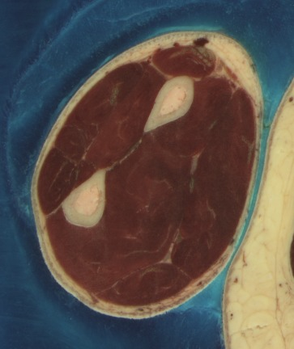

BÖLÜM 3
ÖNKOL
Dirsek ve önkolun kesitsel anatomisi
Eklem, bağlar ve kompartmanlar
• Kesitsel okuma rehberi
• VHP düzeyleri 1596 – 1770 (6 düzey)
• Bağ MR'ı, kubital tünel, kompartman US, Doppler
• Görüntüleme varyasyonları: chiasma, FCRB, PL, anconeus epitrochlearis
VHP-M kriyokesit 1700
Fig. 4 – Acosta Batlle José ve ark., 2019 (PMC6447645, CC BY)
Görüntü: NLM Visible Human Project (NCI Imaging Data Commons, doi:10.5281/zenodo.12690049; NLM Terms and Conditions 2019). İşleme/kırpma: bu proje. • Acosta Batlle José, Cerezal Luis, López Parra María Dolores et al. The elbow: review of anatomy and common collateral ligament complex pathology using MRI. Insights Imaging. 2019 Apr 3;10:43. doi: 10.1186/s13244-019-0725-7 PMCID: PMC6447645. Lisans: CC BY.
36

Slide 37
Dirsek ve önkol kesitlerini okumak
İki kemik, beş bölme
BÖLÜM 3 · ÖNKOL
ANLATIM
Dirsek düzeyinde humerus'un genişlemiş distal ucu ve eklem yüzleri görülür; eklem kıkırdağı kriyokesitlerde parlak beyaz bir çizgi olarak seçilir. Hemen altında radius başı ve ulna ayrı kemikler olarak belirir. Önkol kesitlerinde radius ve ulnayı ayırt etmek için kemiklerin şekline ve proksimalden distale boyutlarının nasıl değiştiğine bakarız: ulna proksimalde, radius ise distalde daha geniştir.
Kadavramızda önkol pronasyonda olduğu için iki kemik çaprazlanmış görünür ve kompartmanlar eğik olarak kesilmiştir. Ön yüzde hacimli fleksör kitlesi, arka-dış yüzde ise ekstensör ve mobil kas grubu bulunur. Literatürden eklenen kompartman şemaları ve Doppler ultrason görüntüleri, sinir ve arterlerin bu bölmelerdeki yerini ayrıntılı olarak göstermektedir.
37

Slide 38

Dirsek ve önkolun kesitsel anatomisi – okuma rehberi
Kompartmanlar, damarlar ve sinirler
BÖLÜM 3 · ÖNKOL
KONU ANLATIMI
• Dirsek: koronal MR'da medialde lig. collaterale ulnare'nin ön bandı (valgus stabilitesinin ~%54'ü), lateralde LUCL, lig. collaterale radiale ve lig. anulare izlenir.
• Önkolun 5 bölmesi: yüzeyel volar, derin volar, lateral (mobil kas grubu), yüzeyel dorsal ve derin dorsal.
• Sinirler: n. medianus FDS'nin altında, n. ulnaris FCU altında a. ulnaris'in medialinde, r. superficialis n. radialis m. brachioradialis altında, PIN supinator içinde/altında.
• Arterler: a. brachialis'in bölünmesi, a. radialis (yüzeyel, BR altında) ve a. ulnaris (derin) Doppler US ile izlenir; Henry tasması PIN'i çaprazlar.
• Kubital tünelde n. ulnaris epicondylus medialis ile olecranon arasında, Osborne bağının altında US ile değerlendirilir.
Figure 5 – Borges Áurea V. R. Mohana ve ark., 2021 (PMC8630951, CC BY)
Borges Áurea V. R. Mohana, Souza Sergio A. L Anatomy of the nerves, vessels, and muscular compartments of the forearm, as revealed by high-resolution ultrasound. Part 1: overall structure and forearm compartments. Radiol Bras. 2021 Nov-Dec;54(6):388–97. doi: 10.1590/0100-3984.2021.0030 PMCID: PMC8630951. Lisans: CC BY.
38

Slide 39



Dirsek – epikondiler düzey
Distal humerus'un genişlediği bölge – NLM kesit no. 1596
BÖLÜM 3 · ÖNKOL
KESİT
Konum (kırmızı kutu)
Ön kas kitlesi (m. brachialis, m. biceps brachii)
Yüzeyel ven (cilt altı yağ dokusunda)
Humerus distal uç (epikondiler bölge)
Donmuş BT, aynı kesit no.
Bu düzeyde kol BT görüş alanının dışında kalmaktadır.
Kriyokesit (renkli fotoğraf)
• Epikondiller ortak fleksör (medial) ve ekstensör (lateral) kas kökenleridir.
• N. ulnaris epicondylus medialis'in arkasında, sulcus nervi ulnaris'te yüzeyeldir ('komik kemik').
Kaynak: NLM Visible Human Project – Visible Human Male (kriyokesit a_vm1596, donmuş BT c_vm1596.fro); NCI Imaging Data Commons (doi:10.5281/zenodo.12690049); NLM Terms and Conditions (2019). Yönelim: radyolojik (ön yukarıda, hastanın sağı solda); sağ üst ekstremite.
39
Notes:
Kriyokesit: Visible-Human/Male-Images/Fullcolor/fullbody/a_vm1596.raw
BT: Visible-Human/Male-Images/radiological/frozenCT/c_vm1596.fro (kesit no. 1596.0)
Kırpma kutusu: [126, 543, 500, 987]
Kayıt: {'scale': 0.35200000000000004, 'dx': -102, 'dy': 5, 'dice': 0.8984812489394196}

Slide 40



Dirsek – articulatio cubiti
Eklem aralığı ve fossa cubiti içeriği – NLM kesit no. 1615
BÖLÜM 3 · ÖNKOL
KESİT
Lateral kas grubu: M. brachioradialis, Mm. extensores carpi radiales
Konum (kırmızı kutu)
Fossa cubiti: A. brachialis ve N. medianus bölgesi
Eklem aralığı ve eklem kıkırdağı (art. cubiti)
Ön kas grubu (M. brachialis, fleksör–pronator kaslar)
Donmuş BT, aynı kesit no.
Bu düzeyde kol BT görüş alanının dışında kalmaktadır.
Kriyokesit (renkli fotoğraf)
• Fossa cubiti içeriği lateralden mediale: tendo m. bicipitis brachii – a. brachialis – n. medianus.
• Eklem kıkırdağı kriyokesitte parlak beyaz hat olarak seçilir; BT'de kıkırdak görülmez.
Kaynak: NLM Visible Human Project – Visible Human Male (kriyokesit a_vm1615, donmuş BT c_vm1615.fro); NCI Imaging Data Commons (doi:10.5281/zenodo.12690049); NLM Terms and Conditions (2019). Yönelim: radyolojik (ön yukarıda, hastanın sağı solda); sağ üst ekstremite.
40
Notes:
Kriyokesit: Visible-Human/Male-Images/Fullcolor/fullbody/a_vm1615.raw
BT: Visible-Human/Male-Images/radiological/frozenCT/c_vm1615.fro (kesit no. 1615.0)
Kırpma kutusu: [130, 470, 560, 960]
Kayıt: {'scale': 0.35200000000000004, 'dx': -101, 'dy': 5, 'dice': 0.898334871738711}

Slide 41



Önkol – proksimal (radius boynu düzeyi)
Radius ve ulna, mobil kas grubu, fleksör–pronator kitle – NLM kesit no. 1645
BÖLÜM 3 · ÖNKOL
KESİT
Mobil kas grubu: M. brachioradialis, Mm. extensores carpi radiales
Konum (kırmızı kutu)
Damar–sinir yapıları (a. brachialis dalları, n. medianus)
Radius
Fleksör–pronator kas grubu
Ulna
Arka (ekstensör) kas grubu
Donmuş BT, aynı kesit no.
Kol BT görüş alanının kenarında; kenar artefaktı nedeniyle etiketlenmemiştir.
Kriyokesit (renkli fotoğraf)
• Radius–ulna ayrımı 1 mm donmuş BT'de kemiklerin kesintisiz izlenmesiyle doğrulanmıştır (bkz. QA notları).
• N. interosseus posterior bu bölgede m. supinator içinden geçer (Frohse arkadı).
Kaynak: NLM Visible Human Project – Visible Human Male (kriyokesit a_vm1645, donmuş BT c_vm1645.fro); NCI Imaging Data Commons (doi:10.5281/zenodo.12690049); NLM Terms and Conditions (2019). Yönelim: radyolojik (ön yukarıda, hastanın sağı solda); sağ üst ekstremite.
41
Notes:
Kriyokesit: Visible-Human/Male-Images/Fullcolor/fullbody/a_vm1645.raw
BT: Visible-Human/Male-Images/radiological/frozenCT/c_vm1645.fro (kesit no. 1645.0)
Kırpma kutusu: [140, 460, 560, 960]
Kayıt: {'scale': 0.35200000000000004, 'dx': -100, 'dy': 5, 'dice': 0.8990702976567447}

Slide 42


Önkol – proksimal-orta bölüm
Pronasyondaki önkolda kemikler ve kompartmanlar – NLM kesit no. 1700
BÖLÜM 3 · ÖNKOL
KESİT
Radius
Konum (kırmızı kutu)
Radius
Ekstensör ve lateral kas grubu
Ulna
Ulna
Fleksör (ön) kompartman
Donmuş BT, aynı kesit no.
Kriyokesit (renkli fotoğraf)
• Önkol pronasyonda: radius ulnanın önünden çaprazlanarak mediale yer değiştirmiştir.
• Fleksör kompartman (yüzeyel, orta, derin tabakalar) ekstensör kompartmandan belirgin şekilde hacimlidir.
Kaynak: NLM Visible Human Project – Visible Human Male (kriyokesit a_vm1700, donmuş BT c_vm1700.fro); NCI Imaging Data Commons (doi:10.5281/zenodo.12690049); NLM Terms and Conditions (2019). Yönelim: radyolojik (ön yukarıda, hastanın sağı solda); sağ üst ekstremite.
42
Notes:
Kriyokesit: Visible-Human/Male-Images/Fullcolor/fullbody/a_vm1700.raw
BT: Visible-Human/Male-Images/radiological/frozenCT/c_vm1700.fro (kesit no. 1700.0)
Kırpma kutusu: [232, 398, 595, 830]
Kayıt: {'scale': 0.35200000000000004, 'dx': -101, 'dy': 6, 'dice': 0.9293199445646624}

Slide 43


Önkol – distal üçte bir
Kas karınlarından tendonlara geçiş – NLM kesit no. 1740
BÖLÜM 3 · ÖNKOL
KESİT
Konum (kırmızı kutu)
Radius
Radius
Ekstensör (arka) kompartman
Fleksör (ön) kompartman
Ulna
Ulna
Donmuş BT, aynı kesit no.
Kriyokesit (renkli fotoğraf)
• Ulnanın subkutan arka kenarı deriye yakındır – kırıkların sık açık olmasının anatomik temeli.
• Distal önkolda m. pronator quadratus radius ile ulna arasında en derin tabakadır.
Kaynak: NLM Visible Human Project – Visible Human Male (kriyokesit a_vm1740, donmuş BT c_vm1740.fro); NCI Imaging Data Commons (doi:10.5281/zenodo.12690049); NLM Terms and Conditions (2019). Yönelim: radyolojik (ön yukarıda, hastanın sağı solda); sağ üst ekstremite.
43
Notes:
Kriyokesit: Visible-Human/Male-Images/Fullcolor/fullbody/a_vm1740.raw
BT: Visible-Human/Male-Images/radiological/frozenCT/c_vm1740.fro (kesit no. 1740.0)
Kırpma kutusu: [380, 250, 720, 650]
Kayıt: {'scale': 0.35200000000000004, 'dx': -105, 'dy': 12, 'dice': 0.9295312319070418, 'local_shift_ctpx': [-1, 6], 'local_bone_dice': 0.162, 'local_tissue_dice': 0.961}

Slide 44



Önkol – distal uç (radius ve ulna distal epifizleri)
El bileğine yaklaşırken – NLM kesit no. 1770
BÖLÜM 3 · ÖNKOL
KESİT
Konum (kırmızı kutu)
Radius (distal uç)
Radius
Distal önkol kasları ve tendonları
Ulna
Ulna (distal uç)
Donmuş BT, aynı kesit no.
Kriyokesit (renkli fotoğraf)
• Radius distalde genişler (radiokarpal eklemin ana yüzü); ulna incelir ve caput ulnae ile sonlanır.
• Bu düzeyde birçok kas karnı tendonlara dönüşmüştür – el bileği kesitlerine hazırlık.
Kaynak: NLM Visible Human Project – Visible Human Male (kriyokesit a_vm1770, donmuş BT c_vm1770.fro); NCI Imaging Data Commons (doi:10.5281/zenodo.12690049); NLM Terms and Conditions (2019). Yönelim: radyolojik (ön yukarıda, hastanın sağı solda); sağ üst ekstremite.
44
Notes:
Kriyokesit: Visible-Human/Male-Images/Fullcolor/fullbody/a_vm1770.raw
BT: Visible-Human/Male-Images/radiological/frozenCT/c_vm1770.fro (kesit no. 1770.0)
Kırpma kutusu: [414, 191, 887, 599]
Kayıt: {'scale': 0.35200000000000004, 'dx': -102, 'dy': 10, 'dice': 0.9401027356349301, 'local_shift_ctpx': [1, 3], 'local_bone_dice': 0.041, 'local_tissue_dice': 0.956}

Slide 45

Dirsek kollateral bağları – şema ve MR
Acosta Batlle ve ark., Insights Imaging 2019
BÖLÜM 3 · ÖNKOL
GÖRÜNTÜLEME
Şekildeki etiketler
• Şema: A-MCL lig. collaterale ulnare – ön bant; P-MCL lig. collaterale ulnare – arka bant; T-MCL lig. collaterale ulnare – transvers bant; RCL lig. collaterale radiale; AL lig. anulare radii; LUCL lateral ulnar kollateral bağ
• Koronal yağ baskılı PD MR: *** A-MCL (epicondylus medialis – tuberculum sublime ulnae); ME** epicondylus medialis
Fig. 4 – Acosta Batlle José ve ark., 2019 (PMC6447645, CC BY)
Önemli noktalar
• Lig. collaterale ulnare'nin ön bandı valgus stabilitesinin ~%54'ünü, humeroulnar eklem ~%33'ünü sağlar.
• Normal proksimal A-MCL çizgili görünümdedir.
Fig. 5 – Acosta Batlle José ve ark., 2019 (PMC6447645, CC BY)
Acosta Batlle José, Cerezal Luis, López Parra María Dolores et al. The elbow: review of anatomy and common collateral ligament complex pathology using MRI. Insights Imaging. 2019 Apr 3;10:43. doi: 10.1186/s13244-019-0725-7 PMCID: PMC6447645. Lisans: CC BY.
45
Notes:
Acosta Batlle José, Cerezal Luis, López Parra María Dolores et al. The elbow: review of anatomy and common collateral ligament complex pathology using MRI. Insights Imaging. 2019 Apr 3;10:43. doi: 10.1186/s13244-019-0725-7 PMCID: PMC6447645. Lisans: CC BY.
Altyazı: Elbow illustration. Medial view (a) demonstrating the medial collateral ligament complex: anterior bundle of the medial collateral ligament (A-MCL), posterior bundle of the medial collateral ligament (P-MCL), and transverse ligament (T-MCL). Lateral view (b) demonstrating the lateral collateral ligament complex: lateral ulnar collateral ligament (LUCL), radial collateral ligament (RCL), and annular ligament (AL)
Acosta Batlle José, Cerezal Luis, López Parra María Dolores et al. The elbow: review of anatomy and common collateral ligament complex pathology using MRI. Insights Imaging. 2019 Apr 3;10:43. doi: 10.1186/s13244-019-0725-7 PMCID: PMC6447645. Lisans: CC BY.
Altyazı: Consecutive coronal FS PD-weighted MRI (a–c) showing the intact anterior bundle of the medial collateral ligament (A-MCL) complex (white asterisks). It extends from the inferior aspect of the medial epicondyle (ME) to the sublime tubercle of the ulna (white arrowheads). Note the typical striated appearance of the normal proximal A-MCL (white arrows)

Slide 46

Dirseğin lateral bağları – MR
Acosta Batlle ve ark., Insights Imaging 2019
BÖLÜM 3 · ÖNKOL
GÖRÜNTÜLEME
Şekildeki etiketler
• *** LUCL; kısa oklar lig. collaterale radiale; uzun ok lig. anulare; ok başları ortak ekstensör tendon; LE epicondylus lateralis; SC** crista m. supinatoris
Önemli noktalar
• LUCL radius boynunun arkasını sarar – posterolateral rotatuar instabilitede kritik.
• Ortak ekstensör tendonu lateral epikondilitte kalınlaşır ve sinyali artar.
Fig. 7 – Acosta Batlle José ve ark., 2019 (PMC6447645, CC BY)
Acosta Batlle José, Cerezal Luis, López Parra María Dolores et al. The elbow: review of anatomy and common collateral ligament complex pathology using MRI. Insights Imaging. 2019 Apr 3;10:43. doi: 10.1186/s13244-019-0725-7 PMCID: PMC6447645. Lisans: CC BY.
46
Notes:
Acosta Batlle José, Cerezal Luis, López Parra María Dolores et al. The elbow: review of anatomy and common collateral ligament complex pathology using MRI. Insights Imaging. 2019 Apr 3;10:43. doi: 10.1186/s13244-019-0725-7 PMCID: PMC6447645. Lisans: CC BY.
Altyazı: Consecutive coronal FS PD-weighted MRI (a–d) showing the intact lateral ulnar collateral ligament (white asterisks) and radial collateral ligament (short arrows). The lateral ulnar collateral ligament wraps around the posterior aspect of the radial neck. Annular ligament (long arrow). Common extensor tendon (white arrowheads). Lateral epicondyle (LE). Supinator crest of the ulna (SC)

Slide 47


Kubital tünel – ultrason ve diseksiyon korelasyonu
Ferre-Martinez ve ark., Diagnostics 2023 – 8 kadavra, 11 ekstremite
BÖLÜM 3 · ÖNKOL
GÖRÜNTÜLEME
Şekildeki etiketler
• Üst: UN n. ulnaris; ME epicondylus medialis; Olc olecranon; oklar Osborne fasyası (US ve anatomik görünüm)
• Alt: n. ulnaris (artı işaretleri) FCU'nun medial (MH) ve lateral (LH) başları arasından tünelden çıkar; ***** lig. Osborne
Figure 4 – Ferre-Martinez Andrea ve ark., 2023 (PMC10093241, CC BY)
Önemli noktalar
• Her ultrason bulgusu aynı ekstremitenin diseksiyonu ile doğrulanmıştır.
• Sinir septum intermusculare mediale, triceps aponevrozu, Osborne bağı ve FCU başlarıyla ilişkili sıkışma noktalarında izlenebilir.
Figure 7 – Ferre-Martinez Andrea ve ark., 2023 (PMC10093241, CC BY)
Ferre-Martinez Andrea, Miguel-Pérez Maribel, Möller Ingrid et al. Possible Points of Ulnar Nerve Entrapment in the Arm and Forearm: An Ultrasound, Anatomical, and Histological Study. Diagnostics (Basel). 2023 Apr 3;13(7):1332. doi: 10.3390/diagnostics13071332 PMCID: PMC10093241. Lisans: CC BY.
47
Notes:
Ferre-Martinez Andrea, Miguel-Pérez Maribel, Möller Ingrid et al. Possible Points of Ulnar Nerve Entrapment in the Arm and Forearm: An Ultrasound, Anatomical, and Histological Study. Diagnostics (Basel). 2023 Apr 3;13(7):1332. doi: 10.3390/diagnostics13071332 PMCID: PMC10093241. Lisans: CC BY.
Altyazı: (A) US view of the UN at the osteofibrous tunnel covered by Osborne’s fascia (white arrows), laterally to the medial epicondyle (ME) (B) Anatomical view of the Osborne’s fascia marked with black asterisks and the UN passing between the olecranon (Olc) and the medial epicondyle (ME).
Ferre-Martinez Andrea, Miguel-Pérez Maribel, Möller Ingrid et al. Possible Points of Ulnar Nerve Entrapment in the Arm and Forearm: An Ultrasound, Anatomical, and Histological Study. Diagnostics (Basel). 2023 Apr 3;13(7):1332. doi: 10.3390/diagnostics13071332 PMCID: PMC10093241. Lisans: CC BY.
Altyazı: (A) US view of UN (white crosses) at its exit from the osteofibrous tunnel of the elbow, crossing between medial (MH) and lateral (LH) heads of flexor carpi ulnaris. (B) Anatomical view of the UN at this point. It is shown how it crosses beneath the Osborne’s ligament (white asterisk), which connects both heads of the flexor carpi ulnaris (FCU). In addition, note that the UN remains attached to the FCU’s epimysium (black arrows).

Slide 48

Önkol kompartmanları – dört düzey şema ve ultrason
Borges ve ark., Radiol Bras 2021
BÖLÜM 3 · ÖNKOL
GÖRÜNTÜLEME
Şekildeki etiketler
• Şema: yüzeyel volar, derin volar, yüzeyel dorsal, derin dorsal ve lateral (mobil) kompartmanlar; 1 n. medianus; 2 a. ulnaris; 3 n. ulnaris; PR m. pronator teres; FCR m. flexor carpi radialis; PL m. palmaris longus; FDS m. flexor digitorum superficialis; FCU m. flexor carpi ulnaris; FDP m. flexor digitorum profundus
• US: ECRL m. extensor carpi radialis longus; ECRB m. extensor carpi radialis brevis; SBRN r. superficialis n. radialis; RA a. radialis; ECU m. extensor carpi ulnaris; EDM m. extensor digiti minimi; ED m. extensor digitorum; APL m. abductor pollicis longus; PIA a. interossea posterior; PIN n. interosseus posterior; Br m. brachioradialis; ECRBb ECRB dalı; S m. supinator; R/U radius/ulna
Önemli noktalar
• Volar kompartman kaslarının çoğunu n. medianus innerve eder (FCU ve FDP medial yarısı hariç – n. ulnaris).
• Yüksek frekanslı (18–5 MHz) prob ile sinirler ve dalları ayrıntılı izlenebilir.
Figure 5 – Borges Áurea V. R. Mohana ve ark., 2021 (PMC8630951, CC BY)
Figure 6 – Borges Áurea V. R. Mohana ve ark., 2021 (PMC8630951, CC BY)
Borges Áurea V. R. Mohana, Souza Sergio A. L Anatomy of the nerves, vessels, and muscular compartments of the forearm, as revealed by high-resolution ultrasound. Part 1: overall structure and forearm compartments. Radiol Bras. 2021 Nov-Dec;54(6):388–97. doi: 10.1590/0100-3984.2021.0030 PMCID: PMC8630951. Lisans: CC BY.
48
Notes:
Borges Áurea V. R. Mohana, Souza Sergio A. L Anatomy of the nerves, vessels, and muscular compartments of the forearm, as revealed by high-resolution ultrasound. Part 1: overall structure and forearm compartments. Radiol Bras. 2021 Nov-Dec;54(6):388–97. doi: 10.1590/0100-3984.2021.0030 PMCID: PMC8630951. Lisans: CC BY.
Altyazı: Diagrams of the forearm compartments. A: Level of the proximal forearm. Note the appearance of the ulnar head of the pronator teres (PR) muscle, between the median nerve (1) and the ulnar artery (2). The ulnar nerve (3) is located among the muscles flexor carpi ulnaris (FCU), flexor digitorum superficialis (FDS) and flexor digitorum profundus (FDP). At that point, the ulnar nerve is unaccompanied by vessels. At a slightly more proximal level, the ulnar nerve is accompanied by the posterior ulnar recurrent artery to the level of the cubital tunnel (not shown). Note the relative proximity between the radial artery (4) and the superficial branch of the radial nerve (5). The deep branch of the radial nerve (6) is located between the superficial and deep heads of the supinator muscle (S). At this proximal level, cutaneous nerves are better identified. Note the proximity of the lateral and medial antebrachial cutaneous nerves (LAbCN and MAbCN, respectively) in proximity to the cephalic vein (CV) and basilic vein (BV), respectively. FCR, flexor carpi radialis (muscle); PL, palmaris longus (muscle); Br, brachioradialis (muscle); ECRL, extensor carpi radialis longus (muscle); ECRB, extensor carpi radialis brevis (muscle); ED, extensor digitorum (muscle); EDM, extensor digiti minimi (muscle); ECU, extensor carpi ulnaris (muscle); MV, median vein of the forearm; R, radius; U, ulna; A, anconeus (muscle); PAbCN, posterior antebrachial cutaneous nerve. B: Level of the middle-proximal third of the forearm. Note the end of the supinator tunnel and the transition between the distal portion of the deep head of the supinator muscle (S) and the origin of the abductor pollicis longus (APL) muscle. Note the arch of the flexor digitorum superficialis (FDS) muscle over the median nerve (1). Note also the insertion of the pronator teres (PR) tendon in the lateral edge of the radius (R) and the origin of the flexor pollicis longus (FPL) muscle. Note the close relationship that the anterior interosseous nerve (7) has with the anterior interosseous artery and veins (8). The posterior interosseous artery (9) is close to the posterior interosseous nerve (10), which is the distal continuation of the deep branch of the radial nerve (6). Note also the close relationships that the ulnar nerve (3) and the superficial branch of the radial nerve (5) have with the ulnar (2) and radial (4) arteries and veins, respectively. EPL, extensor pollicis longus (muscle). C: Level of the middle-distal third of the forearm. Note the superficial branch of the radial nerve (5) piercing the fascia between the tendons of the brachioradialis (Br) and the extensor carpi radialis longus (ECRL). Note the divisions of the posterior interosseous artery (1) in the posterior compartment. From its origin, the palmar branch of the ulnar nerve (12) accompanies the ulnar nerve to the distal third of the forearm. EPB, extensor pollicis brevis (muscle); EI, extensor indicis (muscle). D: Level of the distal third of the forearm. Note the musculature of the pronator quadratus (PQ) and several tendons and myotendinous junctions crossing the region. Note the proximity of the superficial branch of the radial nerve (5) to the cephalic vein (CV). The origin of the dorsal cutaneous branch of the ulnar nerve (13) have a transverse course below the flexor carpi radialis (FCU) muscle. Also note the proximal portion of the palmar cutaneous branch of the median nerve (14) and the proximity to the fascia and tendon of the flexor carpi radialis (FCR). The posterior interosseous nerve (10) has several branches, one of the last identified at this level (15) innervating the extensor indicis (EI) muscle.
Borges Áurea V. R. Mohana, Souza Sergio A. L Anatomy of the nerves, vessels, and muscular compartments of the forearm, as revealed by high-resolution ultrasound. Part 1: overall structure and forearm compartments. Radiol Bras. 2021 Nov-Dec;54(6):388–97. doi: 10.1590/0100-3984.2021.0030 PMCID: PMC8630951. Lisans: CC BY.
Altyazı: Forearm compartments and nerves. A: Volar compartment. Median nerve (MN) and ulnar nerve (UN) in the volar compartment of the forearm. Most of the muscles in this compartment are innervated by the median nerve, with the exceptions of the flexor carpi ulnaris (FCU) muscle and the medial part of the flexor digitorum profundus (FDP) muscle, both of which are innervated by the ulnar nerve. The ulnar artery (UA) can be seen close to the ulnar nerve. In the individual depicted, the radial artery (RA) is near the superficial branch of the radial nerve (SBRN) and the median nerve. PL, palmaris longus (muscle); Br, brachioradialis (muscle); FCR, flexor carpi radialis (muscle); FDS, flexor digitorum superficialis (muscle); ECRL, extensor carpi radialis longus (muscle); FCU, flexor carpi ulnaris (muscle); FPL, flexor pollicis longus (muscle); R, radius; U, ulna. B: Dorsal compartment. The compartment is innervated by the deep branch of the radial nerve and its continuation in the posterior interosseous nerve (PIN), with the exception of the anconeus muscle (not shown). Note the relative proximity of the PIN and the posterior interosseous artery (PIA) distal to the level of the distal arcade of the supinator muscle. EDM, extensor digiti minimi (muscle); ECU, extensor carpi ulnaris (muscle); ED, extensor digitorum (muscle); APL, abductor pollicis longus (muscle); S, supinator (muscle, deep head); U, ulna; R, radius. C: Lateral compartment. Among the three muscles of the compartment, two—the brachioradialis (Br) and extensor carpi radialis longus (ECRL)—are innervated directly by the radial nerve at the level of the arm. However, the extensor carpi radialis brevis (ECRB) muscle may be innervated by the deep branch of the radial nerve, by the superficial branch of the radial nerve (SBRN), or directly by the main trunk of the radial nerve. Note the superficial branch of the radial nerve coursing below the brachioradialis and close to the radial artery (RA). ECRBb, extensor carpi radialis brevis branch; FCR, flexor carpi radialis (muscle); R, radius; U, ulna.

Slide 49



Önkol arterleri – Doppler ultrason
Borges ve ark., Radiol Bras 2021
BÖLÜM 3 · ÖNKOL
GÖRÜNTÜLEME
Şekildeki etiketler
• BA a. brachialis; RA a. radialis; UA a. ulnaris; PURA a. recurrens ulnaris posterior; CIA a. interossea communis; SBRN r. superficialis n. radialis; DBRN r. profundus n. radialis; PIA a. interossea posterior; AIN n. interosseus anterior; AIA a. interossea anterior; Leash of Henry = Henry tasması; ECU m. extensor carpi ulnaris; EDM m. extensor digiti minimi; ED m. extensor digitorum; APL m. abductor pollicis longus; FPL m. flexor pollicis longus; FDP m. flexor digitorum profundus; FCR m. flexor carpi radialis; ECRL m. extensor carpi radialis longus; S m. supinator
Figure 1 – Borges Áurea V. R. Mohana ve ark., 2021 (PMC8630952, CC BY)
Figure 5 – Borges Áurea V. R. Mohana ve ark., 2021 (PMC8630952, CC BY)
Figure 6 – Borges Áurea V. R. Mohana ve ark., 2021 (PMC8630952, CC BY)
Önemli noktalar
• A. radialis a. brachialis'in daha doğrudan devamıdır; a. ulnaris daha derindedir ve a. interossea communis'i verir.
• Henry tasması radius başı düzeyinde DBRN ile SBRN arasından geçer.
• A. interossea posterior membrana interossea'nın üstünden arka kompartmana girer.
Borges Áurea V. R. Mohana, Souza Sergio A. L Anatomy of the nerves, vessels, and muscular compartments of the forearm, as revealed by high-resolution ultrasound. Part 2: vascularization of compartments and cutaneous innervation. Radiol Bras. 2021 Nov-Dec;54(6):398–405. doi: 10.1590/0100-3984.2021.0031 PMCID: PMC8630952. Lisans: CC BY.
49
Notes:
Borges Áurea V. R. Mohana, Souza Sergio A. L Anatomy of the nerves, vessels, and muscular compartments of the forearm, as revealed by high-resolution ultrasound. Part 2: vascularization of compartments and cutaneous innervation. Radiol Bras. 2021 Nov-Dec;54(6):398–405. doi: 10.1590/0100-3984.2021.0031 PMCID: PMC8630952. Lisans: CC BY.
Altyazı: HRUS with Doppler, showing the bifurcation of the brachial artery (BA) into the ulnar artery (UA) and radial artery (RA). A: Note the more direct path of the RA as a distal continuation of the BA. B: The UA is in a deeper position than is the RA. Observe the origins of the posterior ulnar recurrent artery (PURA) and common interosseous artery (CIA) from the proximal part of the UA. The PURA is one of the two recurrent ulnar arteries and ascends in the posterior medial aspect of the elbow to anastomose with the superior ulnar collateral artery from the brachial artery. The CIA is a short vessel that bifurcates into the anterior and posterior interosseous arteries.
Borges Áurea V. R. Mohana, Souza Sergio A. L Anatomy of the nerves, vessels, and muscular compartments of the forearm, as revealed by high-resolution ultrasound. Part 2: vascularization of compartments and cutaneous innervation. Radiol Bras. 2021 Nov-Dec;54(6):398–405. doi: 10.1590/0100-3984.2021.0031 PMCID: PMC8630952. Lisans: CC BY.
Altyazı: HRUS with Doppler, showing the leash of Henry, which corresponds to the transverse muscle branches of the radial recurrent artery and respective veins. These vessels supply the muscles of the lateral compartment and the supinator muscle. Note the vessels crossing between the deep branch (DBRN) and the superficial branch (SBRN) of the radial nerve at the level of the head of the radius.
Borges Áurea V. R. Mohana, Souza Sergio A. L Anatomy of the nerves, vessels, and muscular compartments of the forearm, as revealed by high-resolution ultrasound. Part 2: vascularization of compartments and cutaneous innervation. Radiol Bras. 2021 Nov-Dec;54(6):398–405. doi: 10.1590/0100-3984.2021.0031 PMCID: PMC8630952. Lisans: CC BY.
Altyazı: HRUS with Doppler of the forearm, showing the posterior and anterior interosseous blood vessels, as well as the nerves in the posterior compartment. A: Posterior interosseous artery (PIA) in its course between the supinator (S) muscle and the abductor pollicis longus (APL) muscle. Note the deep branch of the radial nerve (DBRN) in the distal portion of the supinator tunnel, from which it will emerge as the posterior interosseous nerve (posterior view). ECU, extensor carpi ulnaris (muscle); EDM, extensor digiti minimi (muscle); ED, extensor digitorum (muscle); U, ulna; R, radius. B: Anterior interosseous artery (AIA) and venae comitantes near the anterior surface of the interosseous membrane. Note the relationship between the vessels and the anterior interosseous nerve (AIN). Doppler evaluation facilitates the identification of the artery in relation to adjacent structures. Deep-seated veins have a very slow flow, which, under normal circumstances, makes it difficult to detect them with Doppler. Br, brachioradialis (muscle); FCR, flexor carpi radialis (muscle); ECRL, extensor carpi radialis longus (muscle); R, radius; FPL, flexor pollicis longus (muscle); FDP, flexor digitorum profundus (muscle); U, ulna.

Slide 50
Önkol – görüntüleme tabanlı varyasyonlar: literatür taraması
MR, BT, ultrason ve grafi çalışmaları (PMC açık erişim)
BÖLÜM 3 · ÖNKOL
LİTERATÜR TARAMASI
Varyasyon | Çalışma | Örneklem / yöntem | Sıklık / ana bulgu | Klinik önem
Chiasma antebrachii (FDS) – MR | Elsner ve ark. 2023 | 89 hasta MR'ı | Distal üçte birde %98,9; medyan uzunluk 28 mm | Tendon transferi ve cerrahi planlama
M. flexor carpi radialis brevis – MR | Akkoc ve ark. 2022 (Türk popülasyonu) | 849 kişi MR | %4 (kadın %3,6, erkek %4,7) | Karpal tünel / kitle ayırıcı tanısı
M. palmaris longus varlığı ve n. medianus derinliği – MR | Chavez ve ark. 2025 | 50 PL var / 50 PL yok | PL varlığında n. medianus–cilt mesafesi daha büyük | Enjeksiyon güvenliği
M. anconeus epitrochlearis – US | Lee ve ark. 2016 (CC BY-NC) | Olgu | Kubital tünelde kas + Guyon'da ganglion (çifte sıkışma) | Kubital tünel sendromu
Sıklık verileri ilgili makalelerden aynen aktarılmıştır; tam künyeler bölümün çalışma slaytlarında ve kaynakçada.
50

Slide 51


Varyasyon: Chiasma antebrachii – MR ve kadavra
Elsner ve ark., Diagnostics 2023 – 89 hasta
BÖLÜM 3 · ÖNKOL
VARYASYON
Şekildeki etiketler
• MR: siyah ok FDS/2 tendonu, beyaz ok FDS/3 tendonu – önkol (A,B), karpal tünel (C–E), midkarpal (F) düzeyleri
• Kadavra: kırmızı FDS/2, sarı FDS/3; 2–5 2.–5. parmak FDS tendonları
Önemli noktalar
• Chiasma antebrachii olguların %98,9'unda önkolun distal üçte birinde; medyan uzunluk 28 mm.
• DRUJ'a uzaklık 16 mm, dirseğe 215 mm (medyan).
• FDS tendonlarının çaprazlaşması MR'da tendon tanımlanmasında ve transfer cerrahisinde önemlidir.
Figure 2 – Elsner Clara ve ark., 2023 (PMC10378300, CC BY)
Figure 4 – Elsner Clara ve ark., 2023 (PMC10378300, CC BY)
Elsner Clara, Kunz Andreas Steven, Wagner Nicole et al. MRI-Based Evaluation of the Flexor Digitorum Superficialis Anatomy: Investigating the Prevalence and Morphometry of the “Chiasma Antebrachii”. Diagnostics (Basel). 2023 Jul 19;13(14):2406. doi: 10.3390/diagnostics13142406 PMCID: PMC10378300. Lisans: CC BY.
51
Notes:
Elsner Clara, Kunz Andreas Steven, Wagner Nicole et al. MRI-Based Evaluation of the Flexor Digitorum Superficialis Anatomy: Investigating the Prevalence and Morphometry of the “Chiasma Antebrachii”. Diagnostics (Basel). 2023 Jul 19;13(14):2406. doi: 10.3390/diagnostics13142406 PMCID: PMC10378300. Lisans: CC BY.
Altyazı: Fat-suppressed T1-weighted left forearm scan after intravenous administration of gadolinium-based contrast agent in a 48-year-old woman for presumed compression of the median nerve, which is located directly on the palmar side of the FDS tendons. Axial planes ((A,B): forearm level, (C–E): carpal tunnel level, (F): midcarpal level) depict the most common form of flexor digitorum superficialis anatomy: From the ulnar side of the forearm, the FDS/2 tendon (black arrow) crosses over the FDS/3 tendon (white arrow), thus forming the chiasma antebrachii.
Elsner Clara, Kunz Andreas Steven, Wagner Nicole et al. MRI-Based Evaluation of the Flexor Digitorum Superficialis Anatomy: Investigating the Prevalence and Morphometry of the “Chiasma Antebrachii”. Diagnostics (Basel). 2023 Jul 19;13(14):2406. doi: 10.3390/diagnostics13142406 PMCID: PMC10378300. Lisans: CC BY.
Altyazı: After careful preparation, the flexor digitorum superficialis (FDS) tendon anatomy is exposed in two body donates. In the dissected distal forearms of both cadaveric specimens (left image: right side; right image: left side), the chiasma antebrachii is marked by the FDS/2 tendon (highlighted in red) crossing under the FDS/3 tendon (highlighted in yellow). (2–5: FDS tendons for digit 2–5).

Slide 52


Varyasyon: M. flexor carpi radialis brevis – MR
Akkoc ve ark., Sci Rep 2022 – 849 kişi (Türk popülasyonu)
BÖLÜM 3 · ÖNKOL
VARYASYON
Şekildeki etiketler
• Aksiyel T1 MR: ok başı FCR tendonu; ok FCRB; noktalı ok FPL; CT canalis carpi içeriği; PQ m. pronator quadratus; RAD radius; ULNA; yıldız n. medianus; 2. MC = os metacarpi II
Önemli noktalar
• FCRB prevalansı %4 (kadın %3,6, erkek %4,7; p = 0,629).
• 34 FCRB'nin tamamı radius ön yüzünün distal üçte birinden başlamış; 28'i MC II'ye, 6'sı os trapezium'a yapışmıştır.
• Not: makalenin şekil açıklamalarını düzelten bir ek (PMC9458718) yayımlanmıştır.
Figure 2 – Akkoc R. F. ve ark., 2022 (PMC8748762, CC BY)
Figure 3 – Akkoc R. F. ve ark., 2022 (PMC8748762, CC BY)
Akkoc R. F., Aksu F., Emre E. et al. The prevalence and distribution of the flexor carpi radialis brevis muscle in the Turkish population. Sci Rep. 2022 Jan 10;12:416. doi: 10.1038/s41598-021-04445-8 PMCID: PMC8748762. Lisans: CC BY.
52
Notes:
Akkoc R. F., Aksu F., Emre E. et al. The prevalence and distribution of the flexor carpi radialis brevis muscle in the Turkish population. Sci Rep. 2022 Jan 10;12:416. doi: 10.1038/s41598-021-04445-8 PMCID: PMC8748762. Lisans: CC BY.
Altyazı: Axial T1W TSE MR image of the wrist; m. flexor carpi radialis tendon (arrowhead), m. flexor carpi radialis brevis (arrow), m. flexor pollicis longus (dotted arrow), carpal tunnel contents (CT), m. pronator quadratus (PQ), radius (RAD), n. medianus (star).
Akkoc R. F., Aksu F., Emre E. et al. The prevalence and distribution of the flexor carpi radialis brevis muscle in the Turkish population. Sci Rep. 2022 Jan 10;12:416. doi: 10.1038/s41598-021-04445-8 PMCID: PMC8748762. Lisans: CC BY.
Altyazı: Coronal T1W TSE MR image of the wrist; m. flexor carpi radialis tendon (arrowhead), m. flexor carpi radialis brevis tendon (arrow), radius (RAD), os metacarpale (MC).

Slide 53


Varyasyon: M. palmaris longus varlığı ve n. medianus'un derinliği – MR
Chavez ve ark., Hand (N Y) 2025 – 100 el bileği MR'ı
BÖLÜM 3 · ÖNKOL
VARYASYON
Şekildeki etiketler
• Sol: PL var – n. medianus merkezi–volar cilt 8,47 mm; n. medianus–FCR 6,02 mm
• Sağ: PL yok – n. medianus–cilt 3,58 mm
Önemli noktalar
• PL bulunan bireylerde n. medianus volar cilt yüzeyinden daha uzaktadır.
• PL agenezisi olan kişilerde el bileği enjeksiyonlarında n. medianus daha yüzeyeldir – dikkat.
Figure 3. – Chavez Victor B. ve ark., 2025 (PMC11783411, CC BY)
Figure 4. – Chavez Victor B. ve ark., 2025 (PMC11783411, CC BY)
Chavez Victor B., Smith Dean W. MRI Analysis of the Wrist: Does the Presence of Palmaris Longus Affect Median Nerve Position? Hand (N Y). 2025 Jan 30;21(3):410–6. doi: 10.1177/15589447251314145 PMCID: PMC11783411. Lisans: CC BY.
53
Notes:
Chavez Victor B., Smith Dean W. MRI Analysis of the Wrist: Does the Presence of Palmaris Longus Affect Median Nerve Position? Hand (N Y). 2025 Jan 30;21(3):410–6. doi: 10.1177/15589447251314145 PMCID: PMC11783411. Lisans: CC BY.
Altyazı: With palmaris longus.Note. Figure 3 illustrates a magnetic resonance image of the 3 measurements recorded for one of the 50 wrists with a palmaris longus. Distance of 8.47 mm from the center point of the median nerve to the volar skin surface. Distance of 6.02 mm between the center point of the median nerve to the center point of the flexor carpi radialis. Distance of 10.31 mm between the center point of the median nerve to the radius volar surface.
Chavez Victor B., Smith Dean W. MRI Analysis of the Wrist: Does the Presence of Palmaris Longus Affect Median Nerve Position? Hand (N Y). 2025 Jan 30;21(3):410–6. doi: 10.1177/15589447251314145 PMCID: PMC11783411. Lisans: CC BY.
Altyazı: Without palmaris longus.Note. Figure 4 illustrates a magnetic resonance image of the 3 measurements recorded for one of the 50 wrists without a palmaris longus. Distance of 3.58 mm from the center point of the median nerve to the volar skin surface. Distance of 9.68 mm between the center point of the median nerve to the center point of the flexor carpi radialis. Distance of 12.39 mm between the center point of the median nerve to the radius volar surface.

Slide 54

Varyasyon: M. anconeus epitrochlearis – ultrason
Lee ve ark., J Korean Neurosurg Soc 2016 – olgu
BÖLÜM 3 · ÖNKOL
VARYASYON
Şekildeki etiketler
• A: ok başı m. anconeus epitrochlearis, ok şişmiş n. ulnaris; B: G ganglion kisti, daire n. ulnaris, HAM hamulus ossis hamati
Önemli noktalar
• Kubital tünelde aksesuar kas ve Guyon kanalında ganglion – n. ulnaris'in çifte sıkışması.
• Kas kubital tünelin çatısını oluşturur; US dinamik değerlendirmeye olanak verir.
Fig. 1 – Lee Sang-Uk ve ark., 2016 (PMC4754593, CC BY-NC)
Lisans: CC BY-NC – yalnızca ticari olmayan eğitim amaçlı kullanım.
Lee Sang-Uk, Kim Min-Wook, Kim Jae Min Ultrasound Diagnosis of Double Crush Syndrome of the Ulnar Nerve by the Anconeus Epitrochlearis and a Ganglion. J Korean Neurosurg Soc. 2016 Jan 20;59(1):75–7. doi: 10.3340/jkns.2016.59.1.75 PMCID: PMC4754593. Lisans: CC BY-NC.
54
Notes:
Lee Sang-Uk, Kim Min-Wook, Kim Jae Min Ultrasound Diagnosis of Double Crush Syndrome of the Ulnar Nerve by the Anconeus Epitrochlearis and a Ganglion. J Korean Neurosurg Soc. 2016 Jan 20;59(1):75–7. doi: 10.3340/jkns.2016.59.1.75 PMCID: PMC4754593. Lisans: CC BY-NC.
Altyazı: Ultrasonographic findings, revealing (A) the anconeus epitrochlearis muscle (arrowhead) in close proximity to a swollen ulnar nerve (arrow), and (B) a hypoechoic ganglion cyst (G) and ulnar nerve (circle) between the hamate hook (HAM) and pisiform.

Slide 55

BÖLÜM 4
EL
El bileği ve elin kesitsel anatomisi
Karpal tünel, Guyon kanalı, TFCC, makaralar
VHP-M kriyokesit 1830
• Kesitsel okuma rehberi
• VHP düzeyleri 1785 – 1800 – 1830 – 1850
• Karpal tünel, Guyon, TFCC, makaralar
• Görüntüleme varyasyonları: bifid MN/PMA, tenar dal, aADM, koalisyon
Figure 1 – ERÇAKMAK GÜNEŞ B. ve ark., 2021 (PMC8569728, CC BY)
Görüntü: NLM Visible Human Project (NCI Imaging Data Commons, doi:10.5281/zenodo.12690049; NLM Terms and Conditions 2019). İşleme/kırpma: bu proje. • ERÇAKMAK GÜNEŞ B., VATANSEVER A., DEMİRYÜREK D. et al. Tendon of Flexor Carpi Radialis in carpal tunnel: a radiologic and cadaveric study. Turk J Med Sci. 2021 Aug 30;51(4):1912–6. doi: 10.3906/sag-2012-31 PMCID: PMC8569728. Lisans: CC BY.
55

Slide 56
El bileği ve el kesitlerini okumak
Kanallar ve tendon dizilimi
BÖLÜM 4 · EL
ANLATIM
El bileği kesitlerinde iki standart düzey kullanılır: proksimalde os pisiforme ve os scaphoideum, distalde hamulus ossis hamati ve os trapezium düzeyi. Bu iki düzeyde karpal tünelin çatısını oluşturan retinakulum, tünelin içindeki n. medianus ve fleksör tendonları ile medialde Guyon kanalı açıkça izlenir.
Kadavramızda el uyluğa yaslı olduğu için kesitler eğiktir; buna rağmen karpal kemiklerin, tenar ve hipotenar kasların ve metakarpların düzeni tanınabilir. Ulnar taraftaki hipotenar kasların ve radial taraftaki başparmağın yeri, kesitin yönünü doğrulamamızı sağlar.
56

Slide 57
El bileği ve elin kesitsel anatomisi – okuma rehberi
Karpal tünel, Guyon kanalı, TFCC ve parmak tendonları
BÖLÜM 4 · EL
KONU ANLATIMI
• Proksimal karpal tünel (os pisiforme – tuberculum ossis scaphoidei düzeyi) ve distal karpal tünel (hamulus ossis hamati – os trapezium) aksiyel MR/US'de iki standart düzeydir.
• Kanalda n. medianus retinakulumun hemen altında, en yüzeyeldir; FPL radialde, FDS tendonları yüzeyel, FDP tendonları derin sırada dizilir; FCR kendi bölmesindedir.
• Guyon kanalı pisiform düzeyinde kanalın medial-yüzeyelinde: a. ulnaris lateralde, n. ulnaris medialde.
• TFCC koronal MR'da ulnar tarafta discus articularis ve radioulnar bağlar olarak izlenir.
• Parmaklar: US'de A1/A2 makaraları fleksör tendonların üzerinde ince hipoekoik bantlar; dorsalde sagital bantlar ekstensör tendonu merkezde tutar.
Figure 1 – ERÇAKMAK GÜNEŞ B. ve ark., 2021 (PMC8569728, CC BY)
ERÇAKMAK GÜNEŞ B., VATANSEVER A., DEMİRYÜREK D. et al. Tendon of Flexor Carpi Radialis in carpal tunnel: a radiologic and cadaveric study. Turk J Med Sci. 2021 Aug 30;51(4):1912–6. doi: 10.3906/sag-2012-31 PMCID: PMC8569728. Lisans: CC BY.
57

Slide 58



El bileği – articulatio radiocarpalis / ossa carpi
Kesit eğik (el uyluğa yaslı) – NLM kesit no. 1785
BÖLÜM 4 · EL
KESİT
Konum (kırmızı kutu)
Ossa carpi
Ossa carpi
Caput ulnae (distal uç)
Caput ulnae
Donmuş BT, aynı kesit no.
Kriyokesit (renkli fotoğraf)
• Karpal kemikler ≈1780'de belirir (radiokarpal düzey ≈1775–1780).
• Canalis carpi: ossa carpi ile retinaculum flexorum arasında; n. medianus + 9 fleksör tendon.
Kaynak: NLM Visible Human Project – Visible Human Male (kriyokesit a_vm1785, donmuş BT c_vm1785.fro); NCI Imaging Data Commons (doi:10.5281/zenodo.12690049); NLM Terms and Conditions (2019). Yönelim: radyolojik (ön yukarıda, hastanın sağı solda); sağ üst ekstremite.
58
Notes:
Kriyokesit: Visible-Human/Male-Images/Fullcolor/fullbody/a_vm1785.raw
BT: Visible-Human/Male-Images/radiological/frozenCT/c_vm1785.fro (kesit no. 1785.0)
Kırpma kutusu: [440, 120, 980, 540]
Kayıt: {'scale': 0.35200000000000004, 'dx': -105, 'dy': 11, 'dice': 0.928395817588704, 'local_shift_ctpx': [-1, 4], 'local_bone_dice': 0.251, 'local_tissue_dice': 0.946}

Slide 59



El bileği – karpal kemikler ve tenar kitle
Başparmak tabanı düzeyi – NLM kesit no. 1800
BÖLÜM 4 · EL
KESİT
Konum (kırmızı kutu)
Başparmak (pollex) kemiği
Başparmak (pollex) kemiği
Ossa carpi
Tenar kaslar
Ossa carpi
Fleksör tendonlar (canalis carpi bölgesi)
Hipotenar kaslar
Donmuş BT, aynı kesit no.
Kriyokesit (renkli fotoğraf)
• Tenar kitle (m. abductor/flexor pollicis brevis, m. opponens pollicis) başparmak tabanında belirgindir.
• Ulnar tarafta hipotenar kaslar ve Guyon kanalı bölgesi yer alır.
Kaynak: NLM Visible Human Project – Visible Human Male (kriyokesit a_vm1800, donmuş BT c_vm1800.fro); NCI Imaging Data Commons (doi:10.5281/zenodo.12690049); NLM Terms and Conditions (2019). Yönelim: radyolojik (ön yukarıda, hastanın sağı solda); sağ üst ekstremite.
59
Notes:
Kriyokesit: Visible-Human/Male-Images/Fullcolor/fullbody/a_vm1800.raw
BT: Visible-Human/Male-Images/radiological/frozenCT/c_vm1800.fro (kesit no. 1800.0)
Kırpma kutusu: [488, 118, 996, 478]
Kayıt: {'scale': 0.35200000000000004, 'dx': -101, 'dy': 8, 'dice': 0.9251218134650546, 'local_shift_ctpx': [2, 0], 'local_bone_dice': 0.349, 'local_tissue_dice': 0.976}

Slide 60


El – metacarpus (avuç içi)
Metakarpal kemikler, interosseöz, tenar ve hipotenar kaslar – NLM kesit no. 1830
BÖLÜM 4 · EL
KESİT
Başparmak (pollex) kemikleri
Konum (kırmızı kutu)
Başparmak (pollex) kemikleri
Tenar kaslar
Mm. interossei
Fleksör tendonlar
Ossa metacarpi
Ossa metacarpi
Hipotenar kaslar
Donmuş BT, aynı kesit no.
Kriyokesit (renkli fotoğraf)
• Ulnar taraf (hipotenar) aşağı-solda, radial taraf (başparmak) yukarı-sağda – el bileğindeki ulna konumuyla tutarlı.
• Mm. interossei metakarpallar arasında; palmar tarafta fleksör tendonlar.
Kaynak: NLM Visible Human Project – Visible Human Male (kriyokesit a_vm1830, donmuş BT c_vm1830.fro); NCI Imaging Data Commons (doi:10.5281/zenodo.12690049); NLM Terms and Conditions (2019). Yönelim: radyolojik (ön yukarıda, hastanın sağı solda); sağ üst ekstremite.
60
Notes:
Kriyokesit: Visible-Human/Male-Images/Fullcolor/fullbody/a_vm1830.raw
BT: Visible-Human/Male-Images/radiological/frozenCT/c_vm1830.fro (kesit no. 1830.0)
Kırpma kutusu: [560, 80, 980, 450]
Kayıt: {'scale': 0.35200000000000004, 'dx': -104, 'dy': 13, 'dice': 0.9145892600891217, 'local_shift_ctpx': [0, 5], 'local_bone_dice': 0.17, 'local_tissue_dice': 0.942}

Slide 61



El – metakarp başları ve başparmak
El ve başparmağın ayrıldığı düzey – NLM kesit no. 1850
BÖLÜM 4 · EL
KESİT
Konum (kırmızı kutu)
Ossa metacarpi (capita)
Başparmak (pollex) kemikleri
Ossa metacarpi
İntrinsik el kasları
Başparmak (pollex) kemikleri
Hipotenar kaslar
Donmuş BT, aynı kesit no.
Kriyokesit (renkli fotoğraf)
• Metakarp başları MCP eklemlerini oluşturur; avuçta lumbrikaller fleksör tendonların radial yanında yer alır.
• Başparmak el düzleminden ayrılmış olarak kesitlenmiştir (opozisyon pozisyonu).
Kaynak: NLM Visible Human Project – Visible Human Male (kriyokesit a_vm1850, donmuş BT c_vm1850.fro); NCI Imaging Data Commons (doi:10.5281/zenodo.12690049); NLM Terms and Conditions (2019). Yönelim: radyolojik (ön yukarıda, hastanın sağı solda); sağ üst ekstremite.
61
Notes:
Kriyokesit: Visible-Human/Male-Images/Fullcolor/fullbody/a_vm1850.raw
BT: Visible-Human/Male-Images/radiological/frozenCT/c_vm1850.fro (kesit no. 1850.0)
Kırpma kutusu: [590, 110, 1110, 420]
Kayıt: {'scale': 0.35200000000000004, 'dx': -101, 'dy': 10, 'dice': 0.8997092130321709, 'local_shift_ctpx': [0, 3], 'local_bone_dice': 0.203, 'local_tissue_dice': 0.958}

Slide 62

Karpal tünel – aksiyel MR ve ultrason
Erçakmak Güneş ve ark., Turk J Med Sci 2021; Wu ve ark., Diagnostics 2023
BÖLÜM 4 · EL
GÖRÜNTÜLEME
Şekildeki etiketler
• MR (pisiform düzeyi T1): kırmızı ok FCR tendonu; sarı ok retinaculum flexorum; yeşil yıldız fleksör tendonlar
• US: yıldız n. medianus; küçük ok başları normal retinakulum; A giriş, B çıkış; C–D retinakulum hipertrofisi (patolojik); FCR m. flexor carpi radialis; S scaphoideum; P pisiforme; T trapezium; H hamulus
Figure 1 – ERÇAKMAK GÜNEŞ B. ve ark., 2021 (PMC8569728, CC BY)
Figure 2 – Wu W. T. ve ark., 2023 (PMC10253229, CC BY)
Önemli noktalar
• 118 el bileği MR'ında FCR tendonu retinakulumun üstünde kendi septal bölmesinde bulunmuştur.
• US'de n. medianus kanal girişinde ve çıkışında kısa eksende izlenir; kesit alanı karpal tünel sendromunda artar.
ERÇAKMAK GÜNEŞ B., VATANSEVER A., DEMİRYÜREK D. et al. Tendon of Flexor Carpi Radialis in carpal tunnel: a radiologic and cadaveric study. Turk J Med Sci. 2021 Aug 30;51(4):1912–6. doi: 10.3906/sag-2012-31 PMCID: PMC8569728. Lisans: CC BY. • Wu W. T., Chang K. V., Hsu Y. C. et al. Ultrasound Imaging and Guidance for Distal Peripheral Nerve Pathologies at the Wrist/Hand. Diagnostics (Basel). 2023 May 31;13(11):1928. doi: 10.3390/diagnostics13111928 PMCID: PMC10253229. Lisans: CC BY.
62
Notes:
ERÇAKMAK GÜNEŞ B., VATANSEVER A., DEMİRYÜREK D. et al. Tendon of Flexor Carpi Radialis in carpal tunnel: a radiologic and cadaveric study. Turk J Med Sci. 2021 Aug 30;51(4):1912–6. doi: 10.3906/sag-2012-31 PMCID: PMC8569728. Lisans: CC BY.
Altyazı: An MRI section demonstrating flexor carpi radialis tendon’s relation with the carpal tunnel. Red arrow; the tendon of flexor carpi radialis. Yellow arrow; flexor retinaculum. Green asterix; tendons of flexor dig
Wu W. T., Chang K. V., Hsu Y. C. et al. Ultrasound Imaging and Guidance for Distal Peripheral Nerve Pathologies at the Wrist/Hand. Diagnostics (Basel). 2023 May 31;13(11):1928. doi: 10.3390/diagnostics13111928 PMCID: PMC10253229. Lisans: CC BY.
Altyazı: Sonographic/normal imaging of the median nerve from the inlet (A) to the outlet (B) of the carpal tunnel. Hypertrophy of the flexor retinaculum at both the inlet (C) and outlet (D) of the carpal tunnel. Asterisk: median nerve; small white arrowheads: normal flexor retinaculum; large arrowheads: hypertrophy of the flexor retinaculum. FCR: flexor carpi radialis; S: scaphoid; P: pisiform; T: trapezium; H: hook of the hamate.

Slide 63


Guyon kanalı – şema ve ultrason
Saran ve ark., Diagnostics 2025
BÖLÜM 4 · EL
GÖRÜNTÜLEME
Şekildeki etiketler
• Şema: UN n. ulnaris; UA a. ulnaris; MN n. medianus; PL m. palmaris longus; FCR m. flexor carpi radialis; FR retinaculum flexorum; FDMB m. flexor digiti minimi brevis; TM tenar kas; VCL lig. carpi palmare; PHL lig. pisohamatum; ODM m. opponens digiti minimi; ADMB m. abductor digiti minimi
• US: UA, UN, Pisiform (proksimal kanal); Hypothenar, Hook of Hamate (distal kanal); Flexor Retinaculum, Flexor Tendons
Figure 1 – Saran S. ve ark., 2025 (PMC11899079, CC BY)
Önemli noktalar
• Kanal üç zona ayrılır; her zon farklı sinir yapıları içerir (karışık / motor / duyusal).
• US ile pisiform ve hamulus düzeylerinde sinir ve arter ayrı ayrı izlenebilir.
Figure 3 – Saran S. ve ark., 2025 (PMC11899079, CC BY)
Saran S., Reddy P. S., Shirodkar K. et al. Unveiling Guyon’s Canal: Insights into Clinical Anatomy, Pathology, and Imaging. Diagnostics (Basel). 2025 Feb 28;15(5):592. doi: 10.3390/diagnostics15050592 PMCID: PMC11899079. Lisans: CC BY.
63
Notes:
Saran S., Reddy P. S., Shirodkar K. et al. Unveiling Guyon’s Canal: Insights into Clinical Anatomy, Pathology, and Imaging. Diagnostics (Basel). 2025 Feb 28;15(5):592. doi: 10.3390/diagnostics15050592 PMCID: PMC11899079. Lisans: CC BY.
Altyazı: Illustration showing the anatomy of Guyon’s canal: (A) presents a frontal view in the coronal plane; (B,C) display axial sections at the proximal and distal levels, respectively. TM = thenar muscle; FR = flexor retinaculum; VCL = volar carpal ligament; MN = median nerve; PL = palmaris longus; UN = ulnar nerve; UA = ulnar artery; FCR = flexor carpi radialis; PHL = pisohamate ligament; HoH = hook of hamate; ODM = opponens digiti minimi; ADMB = abductor digiti minimi brevis; FDMB = flexor digiti minimi brevis; sUN = superficial branches of ulnar nerve; dUN = deep branches of ulnar nerve; dUA = deep branches of ulnar artery; FTA-HM = fibro-tendinous arch of hypothenar muscle; GC = Guyon’s canal; PB = pisiform bone; TB = triquetral bone; SB = scaphoid bone; HM = hypothenar muscles; ScF = subcutaneous fat; FR = flexor retinaculum; and, CT = carpal tunnel.
Saran S., Reddy P. S., Shirodkar K. et al. Unveiling Guyon’s Canal: Insights into Clinical Anatomy, Pathology, and Imaging. Diagnostics (Basel). 2025 Feb 28;15(5):592. doi: 10.3390/diagnostics15050592 PMCID: PMC11899079. Lisans: CC BY.
Altyazı: Ultrasound anatomy of Guyon’s canal with probe positioning: (A) the Axial Gray-scale Ultrasound image at the level of the proximal Guyon’s canal, at the level of the pisiform bone, containing the ulnar artery (UA) and ulnar nerve (UN), with its floor formed by the flexor retinaculum (open triangles); (B) probe positioning for (A); (C) Axial Gray-scale Ultrasound image at the level of the distal Guyon’s canal, at the level of the hook of the hamate, shows the ulnar nerve dividing into the sensory branch (open triangles) and deep motor branch (open arrow), with the deep motor branch travelling beneath the tendinous arch of the hypothenar muscles; (D) probe positioning for (C); (E) Longitudinal Gray-scale Ultrasound image of the Guyon’s canal shows the ulnar nerve (open arrows) and the underlying flexor retinaculum (an open triangle); and (F) probe positioning for (E).

Slide 64

N. ulnaris'in dallarının ultrasonu
Wu ve ark., Diagnostics 2023
BÖLÜM 4 · EL
GÖRÜNTÜLEME
Şekildeki etiketler
• A: Guyon kanalında n. ulnaris; B: pisohamat aralıkta dallara ayrılma; C: hamulus distalinde hipotenar kaslar arasında derin dal (FDM, Opp DM, AbDM); D: m. adductor pollicis içinde derin dal (uzun eksen)
Önemli noktalar
• Derin (motor) dal hamulus'un distalinde hipotenar kaslar arasından geçerek m. adductor pollicis'e ulaşır.
• Zon II lezyonları saf motor kayıp yapar.
Figure 13 – Wu W. T. ve ark., 2023 (PMC10253229, CC BY)
Wu W. T., Chang K. V., Hsu Y. C. et al. Ultrasound Imaging and Guidance for Distal Peripheral Nerve Pathologies at the Wrist/Hand. Diagnostics (Basel). 2023 May 31;13(11):1928. doi: 10.3390/diagnostics13111928 PMCID: PMC10253229. Lisans: CC BY.
64
Notes:
Wu W. T., Chang K. V., Hsu Y. C. et al. Ultrasound Imaging and Guidance for Distal Peripheral Nerve Pathologies at the Wrist/Hand. Diagnostics (Basel). 2023 May 31;13(11):1928. doi: 10.3390/diagnostics13111928 PMCID: PMC10253229. Lisans: CC BY.
Altyazı: Sonographic imaging (short-axis view) shows the ulnar nerve within the Guyon’s canal (A), separation of branches beside the pisohamate hiatus (B), deep branch of the ulnar nerve located between the hypothenar muscles distal to the hook of the hamate (C). Long-axis view (through pivoting the transducer) shows the segment of the deep branch within the adductor pollicis muscle (D). Arrowhead: ulnar nerve; white arrows: superficial branch of the ulnar nerve; black arrows: deep branch of the ulnar nerve; orange arrow: branch of the ulnar nerve to the abductor digiti minimi; *: pisohamate ligment MN: median nerve; UA: ulnar artery; P: pisiform; H: hook of hamate; A: artery; L: lumbrical muscle; FDM: flexor digiti minimi brevis muscle; Opp DM: opponens digiti minimi muscle; AbDM: abductor digiti minimi muscle; AdP: adductor pollicis muscle.

Slide 65


TFCC ve ulnokarpal bağlar – 3B MR
von Borstel ve ark., Magn Reson Med Sci 2016
BÖLÜM 4 · EL
GÖRÜNTÜLEME
Şekildeki etiketler
• Üst: ok başı dorsal radioulnar bağ; kırmızı ok discus articularis; noktalı ok volar radioulnar bağ; sarı ok menisküs homoloğu; L lunatum, T triquetrum, R radius, U ulna
• Alt: noktalı ok lig. ulnotriquetrum (koronal 3B ve sagital PD); P pisiforme
Fig 6. – von Borstel D. ve ark., 2016 (PMC5600038, CC BY)
Önemli noktalar
• TFCC: discus articularis, radioulnar bağlar, menisküs homoloğu, UCL ve ECU kılıfından oluşur.
• İzotropik 3B görüntüleme ince bağların çok düzlemli değerlendirilmesini sağlar.
Fig 9. – von Borstel D. ve ark., 2016 (PMC5600038, CC BY)
von Borstel D., Wang M., Small K. et al. High-Resolution 3T MR Imaging of the Triangular Fibrocartilage Complex. Magn Reson Med Sci. 2016 Aug 16;16(1):3–15. doi: 10.2463/mrms.rev.2016-0011 PMCID: PMC5600038. Lisans: CC BY.
65
Notes:
von Borstel D., Wang M., Small K. et al. High-Resolution 3T MR Imaging of the Triangular Fibrocartilage Complex. Magn Reson Med Sci. 2016 Aug 16;16(1):3–15. doi: 10.2463/mrms.rev.2016-0011 PMCID: PMC5600038. Lisans: CC BY.
Altyazı: Triangular fibrocartilage (TFC) and radioulnar ligaments on isotropic 3-dimensional (3D) coronal fat suppressed (FS) proton density (PD)-weighted images. (a) The dorsal radioulnar ligament (arrowhead), (b) The central disc (red arrow), and (c) The volar radioulnar ligament (dotted arrow). The ulnomeniscus homologue (yellow arrow) merges from the tip of the ulnar styloid process, and inserts to the ulnar side of the triquetrum and lunate. L, lunate; T, triquetrum; R, radius; U, ulna.
von Borstel D., Wang M., Small K. et al. High-Resolution 3T MR Imaging of the Triangular Fibrocartilage Complex. Magn Reson Med Sci. 2016 Aug 16;16(1):3–15. doi: 10.2463/mrms.rev.2016-0011 PMCID: PMC5600038. Lisans: CC BY.
Altyazı: The ulnotriquetral ligament on isotropic 3-dimensional (3D) coronal fat suppressed (FS) proton density (PD)-weighted image (a), and on 2D sagittal PD-weighted image (b). The ulnotriquetral ligament shows low intensity (dotted arrow). T, triquetrum; L, lunate; R, radius; P, pisiform.

Slide 66


Parmak makaraları ve sagital bantlar – ultrason
Coronel ve ark., Rheumatology 2023; Fenech, Australas J Ultrasound Med 2023
BÖLÜM 4 · EL
GÖRÜNTÜLEME
Şekildeki etiketler
• Sol: A1 ve A2 makara entezleri; FT fleksör tendon; VP lamina palmaris (volar plak); MCH caput ossis metacarpi; PP phalanx proximalis; SB sesamoid kemik
• Sağ: ulnar / radial sagital bant, sagital bandın yüzeyel ve derin bölümü; ED tendonu; dorsal plak; metakarp başı
Önemli noktalar
Figure 3. – Coronel L. ve ark., 2023 (PMC11534144, CC BY)
Figure 9 – Fenech M. ve ark., 2023 (PMC10716571, CC BY)
• 20 kadavra elinde makara ölçümlerinde US–anatomi korelasyonu güçlü (r = 0,96).
• Sagital bant yaralanmaları boksörlerde el–bilek yaralanmalarının %16'sını oluşturur.
Coronel L., Mandl P., Miguel-Pérez M. et al. Characterization of digital annular pulleys and their entheses: an ultrasonographic study with anatomical and histological correlations. Rheumatology (Oxford). 2023 Nov 23;63(11):3050–5. doi: 10.1093/rheumatology/kead614 PMCID: PMC11534144. Lisans: CC BY. • Fenech M. Boxer's knuckle: Sonographic anatomy and assessment of sagittal band tears of the dorsal hood. Australas J Ultrasound Med. 2023 Oct 12;26(4):216–29. doi: 10.1002/ajum.12363 PMCID: PMC10716571. Lisans: CC BY.
66
Notes:
Coronel L., Mandl P., Miguel-Pérez M. et al. Characterization of digital annular pulleys and their entheses: an ultrasonographic study with anatomical and histological correlations. Rheumatology (Oxford). 2023 Nov 23;63(11):3050–5. doi: 10.1093/rheumatology/kead614 PMCID: PMC11534144. Lisans: CC BY.
Altyazı: Transverse US scan of the second finger showing a longitudinal image of A1 and A2 DAP entheses (white box). (A) A1 pulley enthesis at the volar plate. (B) A1 pulley entheseal expansion to the sesamoid bone. (C) A2 enthesis at the bony ridge of the proximal phalanx. FT: flexor tendon; MCH: metacarpal head; PP: proximal phalanx; SB: sesamoid bone; VP: volar plate
Fenech M. Boxer's knuckle: Sonographic anatomy and assessment of sagittal band tears of the dorsal hood. Australas J Ultrasound Med. 2023 Oct 12;26(4):216–29. doi: 10.1002/ajum.12363 PMCID: PMC10716571. Lisans: CC BY.
Altyazı: Short‐axis sonographic image of the dorsal aspect of the uninjured third MCPJ with (a) and without (b) labels. The ED tendon is demonstrated in short axis. The superficial and deep portions of the sagittal band in midline are seen with the deep portion superficial to the dorsal plate and the articular cartilage of the metacarpal head. The radial and ulnar portions of the sagittal band are demonstrated. ED, extensor digitorum; MCPJ, metacarpophalyngeal joint.

Slide 67
El – görüntüleme tabanlı varyasyonlar: literatür taraması
MR, BT, ultrason ve grafi çalışmaları (PMC açık erişim)
BÖLÜM 4 · EL
LİTERATÜR TARAMASI
Varyasyon | Çalışma | Örneklem / yöntem | Sıklık / ana bulgu | Klinik önem
Bifid n. medianus ve PMA (US) | Chen ve ark. 2017 | 160 el bileği | Bifid MN %9,4; PMA %7,5; birlikte %6,3; persistan median ven %5,6 | Karpal tünel sendromu ve cerrahisi
Motor tenar dal tipleri (US – diseksiyon) | Petrover ve ark. 2017 | 15 kadavra, 30 el bileği | Lanz Tip 1/2/3: %84/%3/%13; ekstra/sub/transligamentöz %65/%31/%4; κ = 0,9 | Gevşetme cerrahisi planlaması
Aksesuar m. abductor digiti minimi (US) | Saran ve ark. 2025 | Derleme | Guyon kanalının üzerinde aksesuar kas; dinamik US ile değerlendirme | N. ulnaris sıkışması
Lunotriquetral koalisyon (grafi) | Lotter ve ark. 2010 | Olgu (bilateral) | Karpal füzyonların ~%90'ı; genel prevalans ~%0,1 (aktarılan) | Genellikle asemptomatik
Os styloideum (grafi/BT/MR) | Nicolodi ve ark. 2017 | Olgu | Trapezoideum ile füzyon yalnız %0,5 (aktarılan) | Karpal 'boss' sendromu
Sıklık verileri ilgili makalelerden aynen aktarılmıştır; tam künyeler bölümün çalışma slaytlarında ve kaynakçada.
67

Slide 68


Varyasyon: Bifid n. medianus ve a. mediana persistens (US)
Chen ve ark., Clinics 2017 – 160 el bileği; Wu ve ark., Diagnostics 2023
BÖLÜM 4 · EL
VARYASYON
Şekildeki etiketler
• Üst: ince ok bifid n. medianus, kalın ok PMA (proksimal karpal tünel, sağda çizimli)
• Alt: A bifid MN; B PMA + bifid MN; C aksesuar FDS kası (yıldız); D PL tendon laserasyonu; beyaz ok başları n. medianus; FCR m. flexor carpi radialis; PL m. palmaris longus; S scaphoideum
Figure 1 and Figure 2 – Chen L. ve ark., 2017 (PMC5463256, CC BY)
Önemli noktalar
• Bifid n. medianus %9,4, PMA %7,5; birlikte bulunma olasılığı (%6,3) tek başına bulunmaktan yüksek.
• Persistan median ven %5,6.
• Endoskopik gevşetme öncesi US ile tanınması komplikasyonları azaltır.
Figure 4 – Wu W. T. ve ark., 2023 (PMC10253229, CC BY)
Chen L., Chen J., Hu B. et al. Sonographic Findings of the Bifid Median Nerve and Persistent Median Artery in Carpal Tunnel: A Preliminary Study in Chinese Individuals. Clinics (Sao Paulo). 2017 Jun;72(6):358–62. doi: 10.6061/clinics/2017(06)05 PMCID: PMC5463256. Lisans: CC BY. • Wu W. T., Chang K. V., Hsu Y. C. et al. Ultrasound Imaging and Guidance for Distal Peripheral Nerve Pathologies at the Wrist/Hand. Diagnostics (Basel). 2023 May 31;13(11):1928. doi: 10.3390/diagnostics13111928 PMCID: PMC10253229. Lisans: CC BY.
68
Notes:
Chen L., Chen J., Hu B. et al. Sonographic Findings of the Bifid Median Nerve and Persistent Median Artery in Carpal Tunnel: A Preliminary Study in Chinese Individuals. Clinics (Sao Paulo). 2017 Jun;72(6):358–62. doi: 10.6061/clinics/2017(06)05 PMCID: PMC5463256. Lisans: CC BY.
Altyazı: Transverse ultrasonographic image (left side) and corresponding outline-marked image (right side) of a bifid median nerve (thin arrow) and PMA (thick arrow) at the level of the proximal carpal tunnel. Different PMA positions in relation to the median anatomy and a bifid median nerve with an intermediate position in relation to the PMA were most frequently observed.
Wu W. T., Chang K. V., Hsu Y. C. et al. Ultrasound Imaging and Guidance for Distal Peripheral Nerve Pathologies at the Wrist/Hand. Diagnostics (Basel). 2023 May 31;13(11):1928. doi: 10.3390/diagnostics13111928 PMCID: PMC10253229. Lisans: CC BY.
Altyazı: Sonographic images show a bifid median nerve (A), a persistent median artery with a bifid median nerve (B), accessory flexor digitorum superficialis muscle (C), and laceration of the palmaris longus (PL) tendon with the compression of the median nerve (D). White arrowheads: median nerve; white arrow: persistent median artery; asterisk: accessory flexor digitorum superficialis muscle. FCR: flexor carpi radialis tendon; S: scaphoid.

Slide 69


Varyasyon: Motor tenar dalın tipleri – US ve diseksiyon
Petrover ve ark., Eur Radiol 2017 – 15 taze kadavra, 30 el bileği
BÖLÜM 4 · EL
VARYASYON
Şekildeki etiketler
• FR retinaculum flexorum; MN n. medianus; MB motor (tenar) dal; noktalı çizgiler palmar dijital sinirler; Fig. 3: High division of the MN = n. medianus'un yüksek bölünmesi (Lanz Tip 3)
Önemli noktalar
• Diseksiyonda Lanz Tip 1, 2, 3: %84, %3, %13; dalın seyri ekstra-, sub-, transligamentöz: %65, %31, %4.
• US ile diseksiyon uyumu: tip için κ = 0,9, seyir için κ = 1.
• Bifid sinir ve hipertrofik kas %13,3; bilateral simetri %86,7.
Fig. 2 – Petrover D. ve ark., 2017 (PMC5635084, CC BY)
Fig. 3 – Petrover D. ve ark., 2017 (PMC5635084, CC BY)
Petrover D., Bellity J., Vigan M. et al. Ultrasound imaging of the thenar motor branch of the median nerve: a cadaveric study. Eur Radiol. 2017 Jun 7;27(11):4883–8. doi: 10.1007/s00330-017-4882-0 PMCID: PMC5635084. Lisans: CC BY.
69
Notes:
Petrover D., Bellity J., Vigan M. et al. Ultrasound imaging of the thenar motor branch of the median nerve: a cadaveric study. Eur Radiol. 2017 Jun 7;27(11):4883–8. doi: 10.1007/s00330-017-4882-0 PMCID: PMC5635084. Lisans: CC BY.
Altyazı: Type 1 anatomic variations of the median nerve and extraligamentous thenar motor branch. A) Type 1 Lanz median nerve with an extraligamentous radial thenar motor branch in an un-embalmed cadaveric specimen (anatomic view). The flexor retinaculum was dissected on its radial side. FR = flexor retinaculum; MB = thenar motor branch; MN = median nerve gives rise to the palmar digital nerves (dotted lines). B) Type 1 Lanz median nerve with an extraligamentous radial thenar motor branch (ultrasound image). Correlative ultrasound view of the median nerve in the same cadaveric specimen. Median nerve is scanned distally along its long axis (MN); the dorsal to palmar course of the MB (star) around the FR (double arrow) may be detectable as a region of vertically oriented hypoechogenicity (arrow). The thenar motor branch arises distal to the flexor retinaculum and then runs a retrograde course to reach the thenar muscles
Petrover D., Bellity J., Vigan M. et al. Ultrasound imaging of the thenar motor branch of the median nerve: a cadaveric study. Eur Radiol. 2017 Jun 7;27(11):4883–8. doi: 10.1007/s00330-017-4882-0 PMCID: PMC5635084. Lisans: CC BY.
Altyazı: Type 3 anatomic variation of the median nerve. A) Lanz type 3 median nerve with a high division (bifid median nerve) in an un-embalmed cadaveric specimen (anatomic view). The flexor retinaculum was dissected on its radial side. FR = flexor retinaculum (double arrow); MB = motor branch (star); MN = median nerve gives rise to the palmar digital nerves (dotted lines). B) Lanz type 3 median nerve with a high division (bifid median nerve) in an un-embalmed cadaveric specimen. Ultrasound (US) short axis image of the corresponding cadaveric specimen demonstrating the division into two branches (white arrows) of the MN

Slide 70

Varyasyon: Aksesuar m. abductor digiti minimi (US)
Saran ve ark., Diagnostics 2025
BÖLÜM 4 · EL
VARYASYON
Şekildeki etiketler
• aADM aksesuar m. abductor digiti minimi; UN n. ulnaris; UA a. ulnaris; Pisiform
Önemli noktalar
• Aksesuar kas Guyon kanalının üzerinde; n. ulnaris kanal içinde, a. ulnaris kasın volarinde.
• Küçük parmak abduksiyonu sırasında dinamik US, asemptomatik varyantı sıkıştıran varyanttan ayırır.
Figure 4 – Saran S. ve ark., 2025 (PMC11899079, CC BY)
Saran S., Reddy P. S., Shirodkar K. et al. Unveiling Guyon’s Canal: Insights into Clinical Anatomy, Pathology, and Imaging. Diagnostics (Basel). 2025 Feb 28;15(5):592. doi: 10.3390/diagnostics15050592 PMCID: PMC11899079. Lisans: CC BY.
70
Notes:
Saran S., Reddy P. S., Shirodkar K. et al. Unveiling Guyon’s Canal: Insights into Clinical Anatomy, Pathology, and Imaging. Diagnostics (Basel). 2025 Feb 28;15(5):592. doi: 10.3390/diagnostics15050592 PMCID: PMC11899079. Lisans: CC BY.
Altyazı: Axial Gray-scale Ultrasound image at the level of the proximal Guyon’s canal, at the level of the pisiform bone, demonstrates an anatomical variant where an accessory abductor digiti minimi muscle (aADM) overlies the canal. The ulnar nerve (UN) is present within the canal, while the ulnar artery (UA) is positioned volar to the accessory muscle.

Slide 71


Varyasyon: Lunotriquetral koalisyon ve os styloideum
Lotter ve ark., Eplasty 2010; Nicolodi ve ark., Radiol Bras 2017
BÖLÜM 4 · EL
VARYASYON
Şekildeki etiketler
• Sol: AP grafide lunotriquetral koalisyon (Minnaar Tip II) – şekilde etiket yok
• Sağ: A grafi, B–C 3B ve aksiyel BT (os styloideum trapezoideum ile kaynaşmış), D T1 MR
Önemli noktalar
• Lunotriquetral koalisyon karpal füzyonların ~%90'ını oluşturur; genel prevalans %0,1, Afrikalılarda 100 kat daha sık (aktarılan); kadınlarda 2:1.
• Os styloideum çoğunlukla (%94,0) 2.–3. metakarp tabanıyla kaynaşır; trapezoideum ile füzyon yalnız %0,5 (aktarılan).
• Karpal 'boss' sendromu ve el sırtında kemik çıkıntısı ayırıcı tanısı.
Figure 1 – Lotter O. ve ark., 2010 (PMC2893531, CC BY)
Figure 1 – Nicolodi G. C. ve ark., 2017 (PMC5487237, CC BY)
Lotter O., Stahl S., Luz O. et al. CASE REPORT Bilateral Paradoxically Symptomatic Luno-triquetral Coalition: A Case Report. Eplasty. 2010 Jun 23;10:e47. PMCID: PMC2893531. Lisans: CC BY. • Nicolodi G. C., Trippia C. R., Caboclo M. F. F. S. et al. Carpal boss syndrome: os styloideum fused to the trapezoid. Radiol Bras. 2017 May-Jun;50(3):200–1. doi: 10.1590/0100-3984.2015.0160 PMCID: PMC5487237. Lisans: CC BY.
71
Notes:
Lotter O., Stahl S., Luz O. et al. CASE REPORT Bilateral Paradoxically Symptomatic Luno-triquetral Coalition: A Case Report. Eplasty. 2010 Jun 23;10:e47. PMCID: PMC2893531. Lisans: CC BY.
Altyazı: Anteroposterior radiograph of the right painful wrist showing a luno-triquetral coalition Minaar type II.
Nicolodi G. C., Trippia C. R., Caboclo M. F. F. S. et al. Carpal boss syndrome: os styloideum fused to the trapezoid. Radiol Bras. 2017 May-Jun;50(3):200–1. doi: 10.1590/0100-3984.2015.0160 PMCID: PMC5487237. Lisans: CC BY.
Altyazı: A: Digital X-ray showing a lack of definition of the joint space between the trapezoid and the capitate. B,C: Three-dimensional computed tomography reconstruction and axial computed tomography slice showing an os styloideum fused to the trapezoid and in neoarticulation with the capitate. D: Magnetic resonance imaging in a T1-weighted sequence, showing os styloideum with bone edema adjacent to the neoarticulation (apophysitis).

Slide 72
Sınırlılıklar ve kalite kontrol
• Düzey eşleştirme NLM kesit numarasına dayanır (Ackerman 1995; Spitzer ve ark. 1996); yalnız düzlem içi hizalama hesaplanmıştır.
• BT görüş alanı (480 mm) kol ortasından dirseğe kadar kolu kısmen dışarıda bırakır: 1490–1645 düzeylerinde BT etiketlenmemiştir.
• MR: VHP-M aksiyel MR yalnız başı kapsar; ekstremite MR/US örnekleri farklı bireylerden alınmış literatür görselleridir (aynı kişi değildir).
• Etiketler: kaynak piksel koordinatında tanımlanmış, kemik etiketleri kemik maskesine yapıştırılmış, slaytlar PNG'ye dönüştürülüp görsel olarak denetlenmiştir (kesitsel/qa/). Tek tek karpal kemikler, ayrı sinirler ve yüzeyel venler bilinçli olarak etiketlenmemiştir.
• Önkol ve el kesitleri kadavranın pozisyonu (pronasyon, el uyluğa yaslı) nedeniyle eğiktir.
• Boylamsal reformat doğrulanmış kemik merkezleri arasında enterpolasyonla çizilmiş bir yol boyunca örneklenmiştir; blok sınırlarında süreksizlik vardır.
• Tüm etiketler ve özetler eğitim amaçlıdır; bir anatomi öğretim üyesince gözden geçirilmesi önerilir.
Spitzer V, et al. J Am Med Inform Assoc 1996;3(2):118–130 • Ackerman MJ. D-Lib Magazine 1995 • Fedorov A, et al. RadioGraphics 2023;43(12):e230180.
72

Slide 73
Kaynakça ve görsel lisansları (1)
• Szaro Pawel, McGrath Alexandra, Ciszek Bogdan et al. Magnetic resonance imaging of the brachial plexus. Part 1: Anatomical considerations, magnetic resonance techniques, and non-traumatic lesions. European Journal of Radiology Open 2021. doi:10.1016/j.ejro.2021.100392 – PMC8695258 – CC BY
• Kadi Redouane, Milants Annemieke, Shahabpour Maryam Shoulder Anatomy and Normal Variants. Journal of the Belgian Society of Radiology 2017. doi:10.5334/jbr-btr.1467 – PMC6251069 – CC BY
• Tan SP, Fairbairn KJ, Kirk JE et al. Shoulder ultrasound. Biomedical Imaging and Intervention Journal 2006. doi:10.2349/biij.2.4.e58 – PMC3097811 – CC BY
• Leonhard Vanessa, Caldwell Gregory, Goh Mei et al. Ultrasonographic Diagnosis of Thoracic Outlet Syndrome Secondary to Brachial Plexus Piercing Variation. Diagnostics 2017. doi:10.3390/diagnostics7030040 – PMC5617940 – CC BY
• Fischer Cornelius Sebastian, Floß Matthias, Ittermann Till et al. Os acromiale: prevalence and associated patient-related factors—a population-based study of three thousand and fifty participants. International Orthopaedics 2022. doi:10.1007/s00264-022-05406-0 – PMC9166870 – CC BY
• Birsel Olgar, Yığman Gizem Timoçin, Günerbüyük Caner et al. Prevalence of os acromiale and concomitant rotator cuff tears: a focused assessment of 3697 shoulder magnetic resonance imagings. Acta Orthopaedica et Traumatologica Turcica 2026. doi:10.5152/j.aott.2026.25714 – PMC13051579 – CC BY-NC
• Benes Michal, Kachlik David, Kopp Lubomir et al. Prevalence of the anterosuperior capsulolabral anatomical variations and their association with pathologies of the glenoid labrum: a systematic review and meta-analysis. Archives of Orthopaedic and Trauma Surgery 2023. doi:10.1007/s00402-023-04932-9 – PMC10491707 – CC BY
• Polguj Michał, Sibiński Marcin, Grzegorzewski Andrzej et al. Suprascapular Notch Asymmetry: A Study on 311 Patients. BioMed Research International 2014. doi:10.1155/2014/196896 – PMC4044447 – CC BY
Görseller PMC Open Access AWS deposundan (pmc-oa-opendata); lisans, md5 ve altyazılar sources/*.json içinde.
73

Slide 74
Kaynakça ve görsel lisansları (2)
• Zhu Weijuan, Zhou Riyong, Chen Lulu et al. The ultrasound-guided selective nerve block in the upper arm: an approach of retaining the motor function in elbow. BMC Anesthesiology 2018. doi:10.1186/s12871-018-0584-7 – PMC6195720 – CC BY
• Agarwal Aakanksha, Chandra Abhishek, Jaipal Usha et al. A panorama of radial nerve pathologies- an imaging diagnosis: a step ahead. Insights into Imaging 2018. doi:10.1007/s13244-018-0662-x – PMC6269333 – CC BY
• Xiao Ted G., Cartwright Michael S. Ultrasound in the Evaluation of Radial Neuropathies at the Elbow. Frontiers in Neurology 2019. doi:10.3389/fneur.2019.00216 – PMC6423902 – CC BY
• Albano Domenico, Di Rocco Gabriella, Gitto Salvatore et al. Imaging of elbow entrapment neuropathies. Insights into Imaging 2025. doi:10.1186/s13244-025-01901-1 – PMC11780019 – CC BY
• Mangi Mohammad Danish, Zadow Steven, Lim WanYin Nerve entrapment syndromes of the upper limb: a pictorial review. Insights into Imaging 2022. doi:10.1186/s13244-022-01305-5 – PMC9556688 – CC BY
• França Mariana Jordão, França Graciliano José, Takahashi Luciana Akemi et al. Assessment of anatomic variations of the brachial artery bifurcation using vascular Doppler ultrasound: a cross-sectional study. Jornal Vascular Brasileiro 2024. doi:10.1590/1677-5449.202301172 – PMC11042541 – CC BY
• Boyle Alex B, MacLean Simon BM Classification system for partial distal biceps tendon tears: a descriptive 3-Tesla magnetic resonance imaging study of tear morphology. Clinics in Shoulder and Elbow 2023. doi:10.5397/cise.2023.00458 – PMC10698130 – CC BY-NC
• Borges Áurea V. R. Mohana, Souza Sergio A. L Anatomy of the nerves, vessels, and muscular compartments of the forearm, as revealed by high-resolution ultrasound. Part 1: overall structure and forearm compartments. Radiologia Brasileira 2021. doi:10.1590/0100-3984.2021.0030 – PMC8630951 – CC BY
Görseller PMC Open Access AWS deposundan (pmc-oa-opendata); lisans, md5 ve altyazılar sources/*.json içinde.
74

Slide 75
Kaynakça ve görsel lisansları (3)
• Acosta Batlle José, Cerezal Luis, López Parra María Dolores et al. The elbow: review of anatomy and common collateral ligament complex pathology using MRI. Insights into Imaging 2019. doi:10.1186/s13244-019-0725-7 – PMC6447645 – CC BY
• Ferre-Martinez Andrea, Miguel-Pérez Maribel, Möller Ingrid et al. Possible Points of Ulnar Nerve Entrapment in the Arm and Forearm: An Ultrasound, Anatomical, and Histological Study. Diagnostics 2023. doi:10.3390/diagnostics13071332 – PMC10093241 – CC BY
• Borges Áurea V. R. Mohana, Souza Sergio A. L Anatomy of the nerves, vessels, and muscular compartments of the forearm, as revealed by high-resolution ultrasound. Part 2: vascularization of compartments and cutaneous innervation. Radiologia Brasileira 2021. doi:10.1590/0100-3984.2021.0031 – PMC8630952 – CC BY
• Elsner Clara, Kunz Andreas Steven, Wagner Nicole et al. MRI-Based Evaluation of the Flexor Digitorum Superficialis Anatomy: Investigating the Prevalence and Morphometry of the “Chiasma Antebrachii”. Diagnostics 2023. doi:10.3390/diagnostics13142406 – PMC10378300 – CC BY
• Akkoc R. F., Aksu F., Emre E. et al. The prevalence and distribution of the flexor carpi radialis brevis muscle in the Turkish population. Scientific Reports 2022. doi:10.1038/s41598-021-04445-8 – PMC8748762 – CC BY
• Chavez Victor B., Smith Dean W. MRI Analysis of the Wrist: Does the Presence of Palmaris Longus Affect Median Nerve Position? Hand (New York, N.Y.) 2025. doi:10.1177/15589447251314145 – PMC11783411 – CC BY
• Lee Sang-Uk, Kim Min-Wook, Kim Jae Min Ultrasound Diagnosis of Double Crush Syndrome of the Ulnar Nerve by the Anconeus Epitrochlearis and a Ganglion. Journal of Korean Neurosurgical Society 2016. doi:10.3340/jkns.2016.59.1.75 – PMC4754593 – CC BY-NC
• ERÇAKMAK GÜNEŞ B., VATANSEVER A., DEMİRYÜREK D. et al. Tendon of Flexor Carpi Radialis in carpal tunnel: a radiologic and cadaveric study. Turkish Journal of Medical Sciences 2021. doi:10.3906/sag-2012-31 – PMC8569728 – CC BY
Görseller PMC Open Access AWS deposundan (pmc-oa-opendata); lisans, md5 ve altyazılar sources/*.json içinde.
75

Slide 76
Kaynakça ve görsel lisansları (4)
• Wu W. T., Chang K. V., Hsu Y. C. et al. Ultrasound Imaging and Guidance for Distal Peripheral Nerve Pathologies at the Wrist/Hand. Diagnostics 2023. doi:10.3390/diagnostics13111928 – PMC10253229 – CC BY
• Saran S., Reddy P. S., Shirodkar K. et al. Unveiling Guyon’s Canal: Insights into Clinical Anatomy, Pathology, and Imaging. Diagnostics 2025. doi:10.3390/diagnostics15050592 – PMC11899079 – CC BY
• von Borstel D., Wang M., Small K. et al. High-Resolution 3T MR Imaging of the Triangular Fibrocartilage Complex. Magnetic Resonance in Medical Sciences 2016. doi:10.2463/mrms.rev.2016-0011 – PMC5600038 – CC BY
• Coronel L., Mandl P., Miguel-Pérez M. et al. Characterization of digital annular pulleys and their entheses: an ultrasonographic study with anatomical and histological correlations. Rheumatology (Oxford, England) 2023. doi:10.1093/rheumatology/kead614 – PMC11534144 – CC BY
• Fenech M. Boxer's knuckle: Sonographic anatomy and assessment of sagittal band tears of the dorsal hood. Australasian Journal of Ultrasound in Medicine 2023. doi:10.1002/ajum.12363 – PMC10716571 – CC BY
• Chen L., Chen J., Hu B. et al. Sonographic Findings of the Bifid Median Nerve and Persistent Median Artery in Carpal Tunnel: A Preliminary Study in Chinese Individuals. Clinics 2017. doi:10.6061/clinics/2017(06)05 – PMC5463256 – CC BY
• Petrover D., Bellity J., Vigan M. et al. Ultrasound imaging of the thenar motor branch of the median nerve: a cadaveric study. European Radiology 2017. doi:10.1007/s00330-017-4882-0 – PMC5635084 – CC BY
• Lotter O., Stahl S., Luz O. et al. CASE REPORT Bilateral Paradoxically Symptomatic Luno-triquetral Coalition: A Case Report. Eplasty 2010. doi:None – PMC2893531 – CC BY
Görseller PMC Open Access AWS deposundan (pmc-oa-opendata); lisans, md5 ve altyazılar sources/*.json içinde.
76

Slide 77
Kaynakça ve görsel lisansları (5)
• Nicolodi G. C., Trippia C. R., Caboclo M. F. F. S. et al. Carpal boss syndrome: os styloideum fused to the trapezoid. Radiologia Brasileira 2017. doi:10.1590/0100-3984.2015.0160 – PMC5487237 – CC BY
Görseller PMC Open Access AWS deposundan (pmc-oa-opendata); lisans, md5 ve altyazılar sources/*.json içinde.
77

